Slide 1
Contents
파이썬 개요
사물 인터넷
ICT 프로그래밍
Notes:
Contents

Slide 2
파이썬 개요
파이썬 이란?
파이썬 특징
파이썬 개발 환경 설정
파이썬 기본

Slide 3
Python 이란?
파이썬 개요
- 1991년 귀도반로섬(GudiVan Rossum) 발표
- 플랫폼 독립적
- 인터프리터 언어
- 객체지향
- 동적 타이핑 언어
- 처음 C언어로 구현되었음
- 1989년 크리스마스에 할일이 없어 파이썬 개발
- “Monty Python’s Flying Circus”
-> 파이썬 이름의 유래
- 구글, DropBox근무
GudiVan Rossum
파이썬의 로고
두마리의 뱀이 겹쳐 있음

Slide 4
Python의 특징
1. 파이썬 개요
플랫폼 = OS
: 윈도우, 리눅스, 안드로이드, 맥OS, iOS 등프로그램이
실행되는 운영체제를 플랫폼이라고 함
독립적인= 관계없는, 상관없는
: OS에 상관없이 한번 프로그램을 작성하면 사용 가능
인터프리터 = 통역기를 사용하는 언어…
: 소스코드를 바로 실행할 수 있게 지원하는 프로그램 실행 방법
컴파일러 | [컴파일러] vs [인터프리터] | 인터프리터
소스코드를 기계어로 먼저 번역 해당 플랫폼에 최적화되어 프로그램을 실행 | 작동방식 | 별도의 번역과정 없이 소스코드를 실행시점에 해석 하여 컴퓨터가 처리할 수 있도록 함
실행속도가 빠름 한번의 많은 기억장소 필요 | 장점 단점 | 간단히작성 ,메모리가 적게 필요 실행속도가 느림
C, 자바, C++, C# | 주요언어 | 파이썬, 스칼라

Slide 5
Python의 특징
파이썬 개요
객체지향적언어
: 실행순서가 아닌 단위모듈(객체) 중심으로 프로그램을 작성
하나의 객체는 어떤목적을 달성하기 위한 행동(method)와
속성(attribute)을 가지고 있음
동적타이핑언어
: 프로그램이 실행하는 시점에 프로그램이 사용해야 할
데이터에 대한 타입을 결정함

Slide 6

Python의 특징
파이썬 개요
많은 언어들 ...
언어들의 특징
C
C++
Java
Python
Why Python?
쉽고 간단하며
다양한 기능 제공

Slide 7
Python의 특징
파이썬 개요
화면에 Hello, World 찍기
자바
파이썬
class HelloWorldApp
{
public static void main(String[] args)
{
System.out.println("Hello World!");
}
}
print("Hello World")
1부터10까지출력
자바
파이썬
for (i= 1; i< 11; i++)
{
System.out.println(i)
}
for i in range(1, 11):
print (i)

Slide 8
Python의 특징
파이썬 개요
파이썬은 대부분의 라이브러리가 이미
다른 사용자에 의해서 구현 되어 있음(특히 통계, 데이터 분석)
파이썬이 쓰인곳

Slide 9
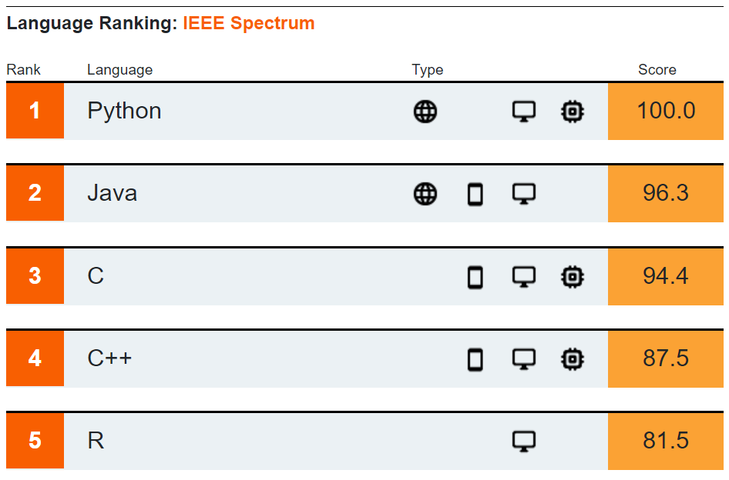
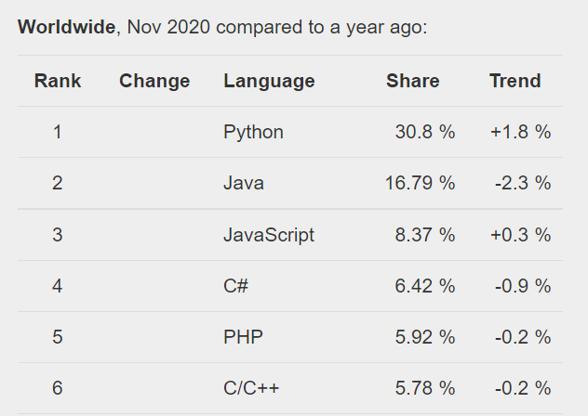
Python의 특징
파이썬 개요
가장 대중화된 언어
https://spectrum.ieee.org/static/interactive-the-top-programming-languages-2019
http://pypl.github.io/PYPL.html

Slide 10



Python 개발 환경 설정
파이썬 개요
개발환경이란?
- 프로그램을 작성하고, 실행 시키는 환경
- 일반적으로 <코딩 환경> 이라고 부름
- 개발환경을 결정
1) 운영 체제 (Operating System, OS)
2) Python Interpreter
3) 코드 편집기 (Editor)
선호하는 운영체제를 선정
Windows
Linux
Mac OS
친숙함,
초기엔 쉬움
모듈 설치 쉬움
공짜, 참고문서 많음
모듈설치쉬움
참고문서도많음

Slide 11


Python 개발 환경 설정
파이썬 개요
Python Interpreter
ㆍ2.7과 3.X버전이 현재 주로 사용되고 있음
ㆍ기존 라이브러리 사용 여부에 따라 버전을 선택
ㆍ최근 3.X를 사용하기 시작하는 추세
종류 | 설명 | Download
Python | 일반적인 파이썬, 기본적인 모듈을 포함 | https://www.python.org/
Anaconda | 다양한 과학 계산용 모듈들을 묶어서 패키지 | https://www.anaconda.com/
Canopy |  | https://www.enthought.com/canopy
우리의 선택
간편한 파이썬
패키지 관리 도구
간편한 파이썬
웹기반 개발환경

Slide 12

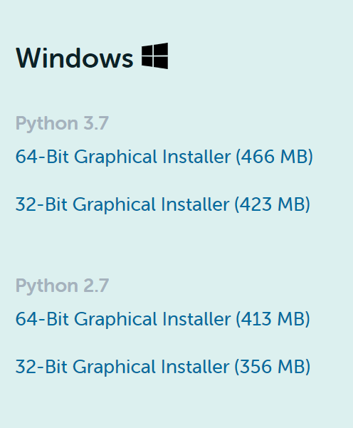
Python 개발 환경 설정
파이썬 개요
아나콘다 설치
https://www.anaconda.com/products/individual

Slide 13
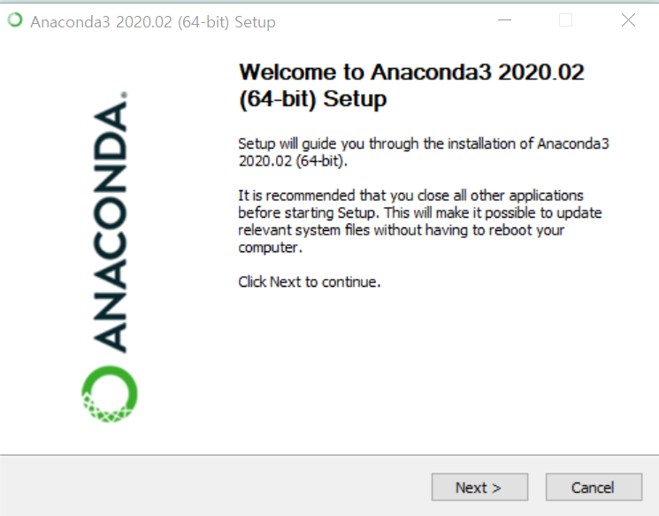
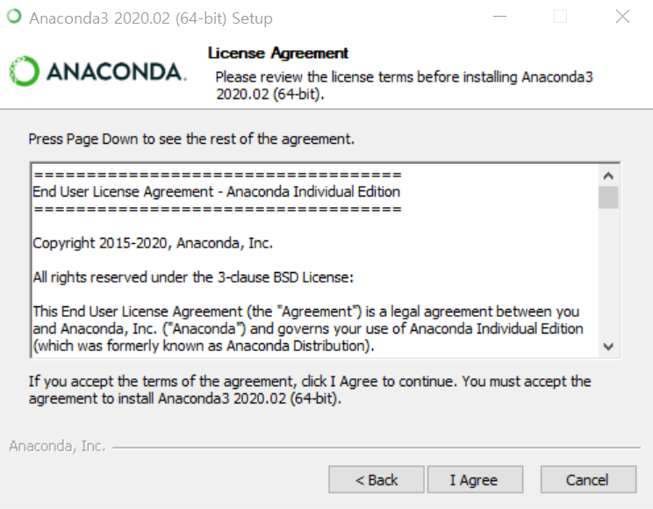
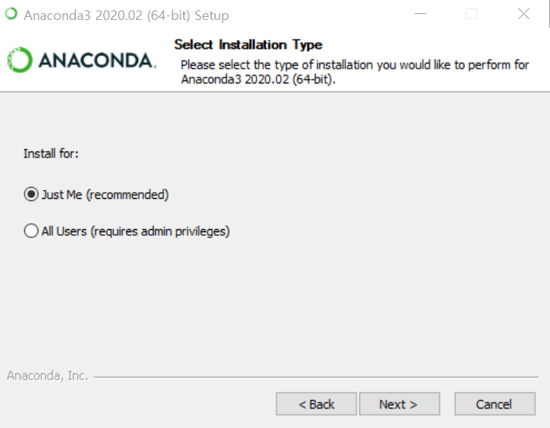
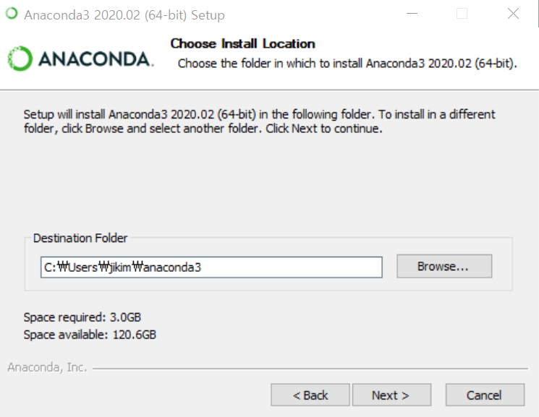
Python 개발 환경 설정
파이썬 개요

Slide 14
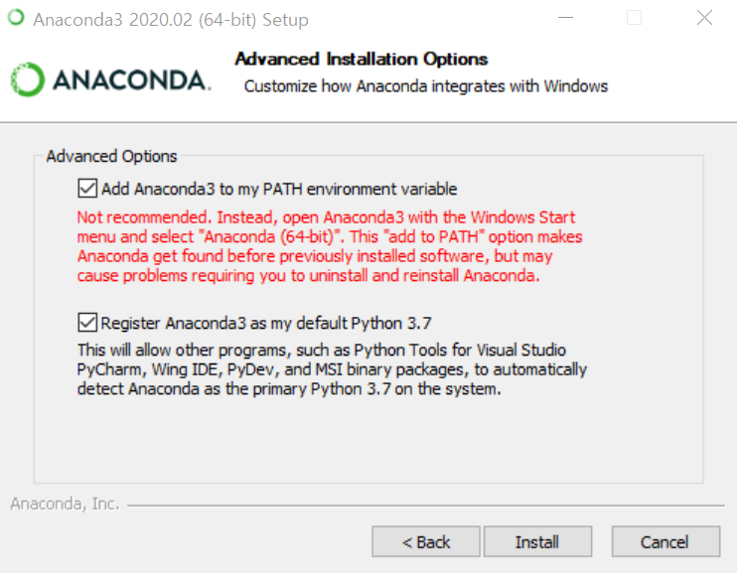
Python 개발 환경 설정
파이썬 개요

Slide 15
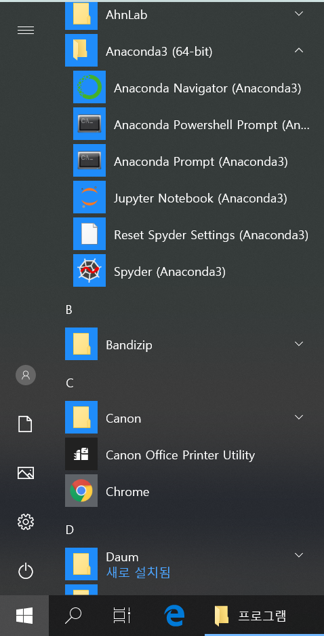
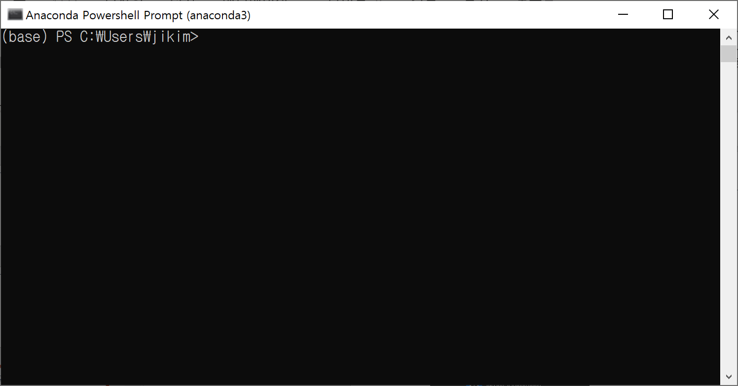
Python 개발 환경 설정
파이썬 개요
아나콘다 파워 쉘 실행
jupyter notebook 실행

Slide 16
Python 기본
파이썬 개요
기대되는 결과 값?
name="Hong gil dong"
print(name)
a=7
b=5
print(a+b)
a=7
b=5
print("a+b")
이 순간 컴퓨터에서 무슨 일이 일어 났을까?

Slide 17
Python 기본
파이썬 개요
name = "Hong gil dong" 의 의미는?
name에 Hong gil dong을 넣어라
정확히는 name이라는 변수(?)에
“Hong gil dong“ 이라는 값을 넣으라는 의미
print (a+b) 와 print ("a+b") 의 차이는?
print(a+b)
- a라는 변수에있는 값과 b라는 변수에 있는 값을
더해서 화면에 출력하라는 의미
print(“a+b”)
- "a+b" 값을 화면에 출력하는 의미

Slide 18
Python 기본
파이썬 개요
name = "Hong gil dong"
a=5 , b=7
이 순간 컴퓨터에서 무슨 일이 일어난 걸까요?
name 이라는 이름을 가진 변수에
“Hong gil dong” 이라는 값을 할당
a 라는 이름을 가진 변수에
5라는값을할당
b 라는 이름을 가진 변수에
7이라는값을할당
그럼 변수는 어디에 저장 될까요?

Slide 19
Python 기본
파이썬 개요
변수(Variable)란?
수학식 2x + 7y = 14 에서 변수는
x와 y를 의미함
프로그래밍에서 변수는
수학과 약간 다른 개념
프로그래밍에서는 변수는
값을 저장하는 장소
변수는 메모리 주소를 가지고 있고
변수에 들어가는 값은
메모리 주소에 할당됨

Slide 20
Python 기본
파이썬 개요
컴퓨터의 구조 - 폰 노이만 아키텍처
메모리
폰 노이만 아키텍처에서는
사용자가 컴퓨터에 값을
입력하거나 프로그램을
실행할 경우 그 정보를
먼저 메모리에 저장시키고
CPU가 순차적으로 그 정보를
해석하고 계산하여
사용자에게 결과값 전달
제어
장치
산술논리
장치
누산기
입력
출력

Slide 21
Python 기본
파이썬 개요
폰 노이만은?
양자역학, 함수해석학, 집합론, 위상수학, 컴퓨터과학, 수치해석, 경제학, 통계학등 다양한 학문분야에 걸쳐 놀라운 업적을 남긴 역사상 가장 위대한 천재 중 한명
경제학 주요 학문 분야 [게임이론]의 창시(영화 뷰티풀 마인드 참고)
현대 컴퓨터의 기본 구조인[폰 노이만 아키텍처] 제시
[자기 복제]의 관한 연구로 DNA 발견을 예측
6살 때 8자리(천만) 단위의 암산을 자유자재로 할 수 있었음
초기 컴퓨터보다 빠른 계산 속도로 수학 문제를 풀었음 (오른쪽에서 4번째 자리수가 7인 가장 작은 2의 지수는?)

Slide 22
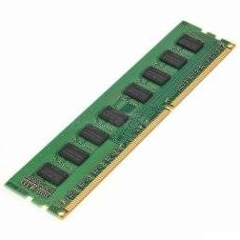
Python 기본
파이썬 개요
변수와 메모리 주소
name = "Hong gil dong"
a=5 , b=7
Address
Memory
Variable
0x1000
0x2000
0x3000
0x4000
7
b
0x5000
5
a
0x6000
"Hong gil dong"
name

Slide 23
Python 기본
파이썬 개요
메모리와 변수
변수(Variable)
프로그램에서 사용하기 위한 특정한 값을 저장하는 공간
선언 되는 순간 메모리 특정영역에 공간이 할당됨
변수에는 값이 할당되고 해당 값은 메모리에 저장됨
A = 8의 의미는 “A는8이다” 가 아닌 A라는 이름을 가진 메모리 주소에 8을 저장 하라임
변수 이름 작명법
알파벳, 숫자, 언더스코어(_) 로선언가능
ex) data = 0, _a12 = 2, _gg = 'afdf'
변수명은 의미 있는 단어로 표기하는 것이 좋다
ex) name = 'Hong gil dong'
변수명은 대소문자가 구분된다.
ex) ABC와Abc는같지않다
특별한 의미가 있는 예약어는 쓰지 않는다.
ex) for, if, else 등

Slide 24
Python 기본
파이썬 개요
Basic Operation (간단한연산)
복잡한 프로그램을 작성하기 앞서 간단한 사칙연산과 문자열처리 등의 기본을 배워야 함
- 이를 위해 본 장에서는 아래 내용을 습득
1) 기본 자료형(Data Types)
2) 연산자와 피연산자
3) 데이터 형변환
- 이를 통해 간단한 프로그램 작성의 기초를 익힘
기본 자료형
유형 |  |  | 설명 | 예시 | 선언 형태
수치자료형 | 정수형 | Interger | 양/음의 정수 | 1,2,3,100,-9 | data=1
 | 실수형 | Float | 소수점이 포함된 실수 | 10.2,-9.3,9.0 | data=9.0
문자형 |  | String | 따옴표에 들어가 있는 문자형 | abc, a20abc | data='abc'
논리/불린 자료형 |  | Boolean | 참 또는 거짓 | True, False | data=True

Slide 25
Python 기본
파이썬 개요
자료형 사용 예시
a=1
b=1
print(a, b)
1 1
a=1.5
b=3.5
print(a, b)
1.5 3.5
a="ABC"
b="101010"
print(a, b)
ABC 101010
a=True
b=False
print(a, b)
True False

Slide 26
Python 기본
파이썬 개요
연산자(Operator)와 피연산자(operand)
+ , -, * , / 같은 기호들을 연산자라고 칭함
연산자에 의해 계산이 되는 숫자들은 피연산자라칭 함
“3 + 2” 에서 3과 2는 피연산자, +는 연산자임
수식에서 연산자의 역할은 수학에서 연산자와 동일
연산의 순서는 수학에서 연산순서와 같음
문자간에도 + 연산이 가능함

Slide 27
Python 기본
파이썬 개요
제곱승과 나머지 구하기
"**"는 제곱승 계산 연산자
print(3 * 3 * 3 * 3 * 3)
243
print(3 ** 5)
243
"%"는 나머지를 구하는 연산자
print(7 / 2)
3.5
print(7 % 2)
1

Slide 28
Python 기본
파이썬 개요
증가 또는 감소 연산
a += 1 는 a = a +1 과 같은 의미로 증가 연산(-=)
a=1
a=a+1
print(a)
2
a+=1
print(a)
3
a=a-1
a-=1
print(a)
1

Slide 29
Python 기본
파이썬 개요
증가 또는 감소 연산
a = a + 1의 의미는?
만약 a = 4 일 때 a = 4 + 1 로 a에 다시 5가할당(assign)됨
즉 좌변에 a는 할당 받는 변수(variable)
우변에 a는 기존 a의 값(value)

Slide 30
Python 기본
파이썬 개요
데이터 형 변환 : 정수형 ↔ 실수형
float()와 int() 함수를 사용하여 데이터의 형 변환 가능
a=10
print(a)
10
a=float(10)
print(a)
10.0
b=3
print(a/b)
3.3333333333
10.3과 10.7 정수형으로 형 변환 후 덧셈하면 결과값은?

Slide 31
Python 기본
파이썬 개요
데이터 형 변환 : 정수형 ↔ 실수형
10.3과 10.7 정수형으로 형 변환 후 덧셈하면 결과값은?
a=10.7
b=10.3
a=int(a)
b=int(b)
print(a+b)
20
print(a)
10
print(b)
10
실수형에서 정수형으로 형 변환 시 소수점 이하 내림

Slide 32
Python 기본
파이썬 개요
데이터 형 변환 : 숫자 ↔ 문자열
문자열로 선언된 값도 int() , float()함수로 형 변환 가능
a='76.3'
b=float(a)
print(a)
76.3
print(b)
76.3
print(a+b)
----> 3 print(a+b)
TypeError: can only concatenate str (not "float") to str
a와 b를 실수형으로 덧셈하고, 문자열로 연결하려면?

Slide 33
Python 기본
파이썬 개요
데이터 형 변환 : 숫자 ↔ 문자열
a와 b를 실수형으로 덧셈하고, 문자열로 연결하려면?
a=float(a)
b=a
print(a+b)
152.6
a=str(a)
b=str(b)
print(a+b)
76.376.3
str() 함수는 숫자 값을 문자 값으로 변환함
데이터간의 형 변환을 casting 이라고함

Slide 34
Python 기본
파이썬 개요
데이터 형 확인하기
type() 함수는 변수의 데이터 형을 확인하는 함수
a=int(10.3)
b=float(10.3)
c=str(10.3)
print(type(a))
<class 'int'>
print(type(b))
<class 'float'>
print(type(c))
<class 'str'>

Slide 35
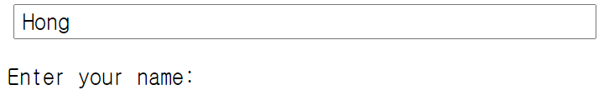
Python 기본
파이썬 개요
콘솔창 입출력 I
input() 함수는 콘솔창에서 문자열을 입력 받는 함수
print("Enter your name:")
somebody = input()
print("Hi",somebody,"How are you today?")
Enter your name:
Hong
Hi Hong How are you today?

Slide 36
Python 기본
파이썬 개요
콘솔창 입출력 II
콤마(,) 사용할경우 print 문이 연결됨
print("Hello World!","Hello Again!!!")
Hello World! Hello Again!!!
숫자 입력 받기
temperature =float(input("온도를입력하세요:"))
print(temperature)
온도를입력하세요: 103
103.0

Slide 37
Python 기본
파이썬 개요
print formatting
프린트 문은 기본적인 출력 외에 출력의 양식을 형식을 지정 가능
print(1,2,3)
print("a"+" "+"b"+" "+"c")
print("%d %d %d"%(1,2,3))
print("{} {} {}".format("a","b","c"))
1 2 3
a b c
1 2 3
a b c

Slide 38
Python 기본
파이썬 개요
Two types
일반적으로 %-format 과 str.format() 함수를 사용함
print('%s %s'%('one','two'))
print('{} {}'.format('one','two'))
print('%d %d'%(1,2))
print('{} {}'.format(1,2))
one two
one two
1 2
1 2

Slide 39
Python 기본
파이썬 개요
%-format
“%datatype” % (variable) 형태로 출력 양식을 표현
print("I eat %d apples."%3)
print("I eat %s apples."%"five")
number=3
day="three"
print("I ate %d apples. I was sick for %s days."%(number,day))
print("Product: %s, Price per unit: %f."%("Apple",5.243))
I eat 3 apples.
I eat five apples.
I ate 3 apples. I was sick for three days.
Product: Apple, Price per unit: 5.243000.

Slide 40
Python 기본
파이썬 개요
%-format
print("Art: %5d, Prince per Unit: %8.2f" % (453, 59.058))
String Modulo Operator
Art: 453, Prince per Unit: 59.06
type | 설명
%s | 문자열(String)
%c | 문자1개(character)
%d | 정수(Integer)
%f | 부동소수(floating-point)
%o | 8진수
%x | 16진수
%% | Literal % (문자 % 자체)

Slide 41
Python 기본
파이썬 개요
str.format()
“~~~~{datatype}~~~~”.format(argument)
age =36
name='Hong gil dong'
print("I’m {0} years old.".format(age))
print("My name is {0} and {1} years old.".format(name,age))
print("Product: {0}, Price per unit: {1:.3f}.".format("Apple",5.243))
I’m 36 years old.
My name is Hong gil dong and 36 years old.
Product: Apple, Price per unit: 5.243.

Slide 42
Python 기본
파이썬 개요
str.format()
print("Art: {0:5d}, Price per Unit: {1:8.2f}".format( 453, 59.058))
argument 0
argument 1
Art: 453, Prince per Unit: 59.06

Slide 43
Python 기본
파이썬 개요
padding
여유 공간을 지정하여 글자배열 + 소수점 자릿수를 맞추기
print("Product: %5s, Price per unit: %.5f."%("Apple",5.243))
print("Product: {0:5s}, Price per unit: {1:.5f}.".format("Apple",5.243))
print("Product: %10s, Price per unit: %10.3f."%("Apple",5.243))
print("Product: {0:>10s}, Price per unit: {1:10.3f}.".format("Apple",5.243))
Product: Apple, Price per unit: 5.24300.
Product: Apple, Price per unit: 5.24300.
Product: Apple, Price per unit: 5.243.
Product: Apple, Price per unit: 5.243.

Slide 44
Python 기본
파이썬 개요
naming
해당 표시할 내용을 변수로 표시하여 입력
print("Product: %(name)10s, Price per unit: %(price)10.5f." % {"name":"Apple","price":5.243})
print("Product: {name:>10s}, Price per unit: {price:10.5f}.".format(name="Apple",price=5.243))
Product: Apple, Price per unit: 5.24300.
Product: Apple, Price per unit: 5.24300.

Slide 45
Python 기본
파이썬 개요
List
-시퀀스 자료형, 여러 데이터들의 집합
-Int, Float 같은 다양한 데이터 Type 포함
colors = [ 'red', 'blue', 'green' ]
colors
'red'
'blue'
'green'

Slide 46
Python 기본
파이썬 개요
인덱싱 (Indexing)
list에 있는 값들은 주소(offset)를 가짐,
주소를 사용해 할당된 값을 호출
colors =['red','blue','green']
print(colors[0])
print(colors[2])
print(len(colors))
red
green
3
colors
'red'
'blue'
'green'
list
0
1
2

Slide 47
Python 기본
파이썬 개요
슬라이싱(Slicing)
- list의 값들을 잘라서 쓰는 것이 슬라이싱
- list의 주소 값을 기반으로 부분 값을 반환
cities =['서울','부산','인천','대구','대전','광주','울산','수원']
print(cities[0:6])
print(cities[:])
print(cities[-50:50])
print(cities[::2])
['서울', '부산', '인천', '대구', '대전', '광주']
['서울', '부산', '인천', '대구', '대전', '광주', '울산', '수원']
['서울', '부산', '인천', '대구', '대전', '광주', '울산', '수원']
['서울', '인천', '대전', '울산']

Slide 48
Python 기본
파이썬 개요
리스트의 연산
-인덱싱, 슬라이싱, 연산등 활용
color =['red','blue','green']
color2 =['orange','black','white']
print(color+color2)
['red', 'blue', 'green', 'orange', 'black', 'white']
print(len(color))
color[0]='yellow'
print(color*2)
3
['yellow', 'blue', 'green', 'yellow', 'blue', 'green']
print('blue' in color2)
total_color=color+color2
print(total_color)
False
['yellow', 'blue', 'green', 'orange', 'black', 'white']

Slide 49
Python 기본
파이썬 개요
리스트 추가와 삭제
- append, extend, insert, remove, del 등 활용
color =['red','blue','green']
color.append("white")
color.extend(["black","purple"])
color.insert(0,"orange")
print(color)
['orange', 'red', 'blue', 'green', 'white', 'black', 'purple']
color.remove("white")
del color[0]
print(color)
['red', 'blue', 'green', 'black', 'purple']

Slide 50
Python 기본
1. 파이썬 개요
Python 리스트만의 특징
- 다양한 Data Type이 하나에 List에 들어감
a =["color",1,0.2]
color =['yellow','blue','green','black','purple']
a[0]=color
print(a)
[['yellow', 'blue', 'green', 'black', 'purple'], 1, 0.2]
[0]
[1]
[2]
a
1
0.2
중첩 리스트 메모리 구조
color
'yellow'
'blue'
'green'
'black'
'purple'
[0]
[1]
[2]
[3]
[4]

Slide 51
Python 기본
파이썬 개요
리스트 메모리 저장 방식
a = [5,4,3,2,1]
b = [1,2,3,4,5]
b = a
print(b)
a
5
4
3
2
1
ref_count=1
b
1
2
3
4
5
ref_count=0
a
[5, 4, 3, 2, 1]
5
4
3
2
1
ref_count=2
b
a.sort()
print(b)
a
1
2
3
4
5
b
[1, 2, 3, 4, 5]
b = [6,7,8,9,10]
print(a,b)
a
1
2
3
4
5
b
6
7
8
9
10
[1, 2, 3, 4, 5] [6, 7, 8, 9, 10]

Slide 52
Python 기본
파이썬 개요
패킹과 언패킹
-패킹: 한변수에 여러개의 데이터를 넣는것
-언패킹: 한변수의 데이터를 각각의 변수로 반환
t = [1,2,3]
a ,b ,c = t
print(t,a,b,c)
[1, 2, 3] 1 2 3
kor_score=[49,79,20,100,80]
math_score=[43,59,85,30,90]
eng_score=[49,79,48,60,100]
midterm_score=[kor_score,math_score,eng_score]
print(midterm_score[0][2])
20
 | A | B | C | D | E
국어점수 | 49 | 79 | 20 | 100 | 80
수학점수 | 43 | 59 | 85 | 30 | 90
영어점수 | 49 | 79 | 48 | 60 | 100

Slide 53
Python 기본
파이썬 개요
조건문 이란?
프로그램 예시 in 생활
ㆍ지하철 앞 차 간격이 10M 이하면 속도를 10km 이하로 늦춰라
ㆍ사용자가 20세 이하면 VOD를 플레이 하지 마라
ㆍ휴대폰 패턴이 5회 틀리면 20초 동안 대기 상태로 만들어라
조건문은 조건을 나타내는 기준과 실행해야 할 명령으로 구성됨
조건의 참, 거짓에 따라 실행해야 할 명령이 수행되거나 되지 않음
파이썬은 조건문으로 if , else , elif 등의 명령 키워드를 사용함

Slide 54
Python 기본
파이썬 개요
if-else문
가장 기본적인 조건문으로 조건에 따른 명령을 실행
print("Tell me your age?")
myage=int(input())
if myage < 30 : # if(myage < 30)
print("Welcome to the Club")
else:
print("Oh! No. You are not accepted.")
Tell me your age?
23
Welcome to the Club
입력받은 값이 “30미만” 이라는 조건에 따라 명령 실행

Slide 55
Python 기본
파이썬 개요
if-else문 문법
if <조건>: # if를 쓰고 조건 삽입 후 ":" 입력
<수행명령1-1> # 들여쓰기(indentation)후 수행명령 입력
<수행명령1-2> # 같은 조건하에 실행일 경우 들여쓰기 유지
else: # 조건이 불일치할 경우 수행할 명령 block
<수행명령2-1> # 조건 불일치시 수행할 명령 입력
<수행명령2-2> # 조건 불일치시 수행할 명령 들여쓰기 유지
① 조건 판단 방법
② 조건 일치시 수행 명령 block “:”와 들여쓰기
③ 조건 불일치시 수행 명령 block

Slide 56
Python 기본
파이썬 개요
조건 판단 방법
- if 다음에 조건을 표기하여 참 또는 거짓을 판단함
- 참/거짓의 구분을 위해서는 비교 연산자를 활용
비교연산자 | 비교상태 | 설명
x < y | ~ 보다 작음 | x과 y보다 작은지 검사
x > y | ~ 보다 큼 | x과 y보다 큰지 검사
x == y | 같음 | x와 y가 같은지 검사 (값과 메모리 주소)
x is y
x != y | 같지 않음 | x와 y가 다른지 검사 (값과 메모리 주소)
x is not y
x >= y | 크거나 같음 | x과 y보다 이상인지 검사
x <= y | 작거나 같음 | x과 y보다 이하인지 검사

Slide 57
Python 기본
파이썬 개요
조건 판단 방법
int a = 5;
int b = 5;
printf("%p\n", &a);
printf("%p\n", &b);
a = 10;
0x1000
5
b
0x1004
10
a

Slide 58
Python 기본
파이썬 개요
조건 판단 방법
a = 5;
b = 5;
print(id(a), id(b));
a = 10;
b
0x1000
0x1000
5
ref_count=1
a
0x2000
0x2000
10
ref_count=1

Slide 59
Python 기본
0x99c
파이썬 개요
11
조건 판단 방법
0x1000
a = 5
b = 5
print(hex(id(a)))
print(hex(id(b)))
a = 10
c = 10
a += 1
10
0x1004
5
0x1000
c
Copy On write
0x1004
b
0x99c
a

Slide 60
Python 기본
파이썬 개요
조건 참/거짓의 구분
- 숫자형의 경우는 수학에서의 참/거짓과 동일
- 컴퓨터는 존재하면 참 없으면 거짓이라고 판단함
if 1:
print("True")
else:
print("False")
True
마찬가지로 if “abc”: 는 참, if “”: 은 거짓임

Slide 61
Python 기본
파이썬 개요
논리 키워드 사용: and, or, not
-조건문을 표현할 때 집합의 논리 키워드를 함께
사용하여 참과 거짓을 판단하기도 함
a = 8
b = 5
print( a == 8 and b == 4 )
print( a > 7 or b > 7 )
print( not (a > 7) )
False
True
False

Slide 62
Python 기본
파이썬 개요
조건 판단 연습 (1/3)
다음 프로그램 수행 결과는?
score=99
if score >= 90:
grade = 'A'
if score >= 80:
grade = 'B'
if score >= 70:
grade = 'C'
if score >= 60:
grade = 'D'
if score < 60:
grade = 'F'
print(grade)
score | grade
38
37
7
16
95
71
63

Slide 63
Python 기본
파이썬 개요
조건 판단 연습 (2/3)
다음 프로그램 수행 결과는?
score=99
if score >= 90:
grade = 'A'
if score >= 80:
grade = 'B'
if score >= 70:
grade = 'C'
if score >= 60:
grade = 'D'
if score < 60:
grade = 'F'
print(grade)
score | grade
38 | F
37 | F
7 | F
16 | F
95 | D
71 | D
63 | D

Slide 64
Python 기본
파이썬 개요
조건 판단 연습 (3/3)
다음 프로그램 수행 결과는?
score=99
if score >= 90:
grade = 'A'
if score >= 80:
grade = 'B'
if score >= 70:
grade = 'C'
if score >= 60:
grade = 'D'
if score < 60:
grade = 'F'
print(grade)
- 모든 if문을 순차적으로 실행
- 95는 90초과지만 동시에 60초과 이기도 하므로,
마지막 조건문에 따라 grade 값에 “D”가 할당됨
- 이 문제를 해결하기 위해 elif와 else 구문이 사용됨

Slide 65
Python 기본
파이썬 개요
조건 판단 연습 수정
score=99
if score >= 90:
grade = 'A'
elif score >= 80:
grade = 'B'
elif score >= 70:
grade = 'C'
elif score >= 60:
grade = 'D'
else:
grade = 'F'
print(grade)
- 수행할 명령문이 한 줄이면 붙여쓰기 가능
- else 키워드 뒤엔 조건 삭제

Slide 66
Python 기본
파이썬 개요
반복문이란?
정해진 동작을 반복적으로 수행하게 하는 명령문
프로그램 예시 in 생활
ㆍ100명의 학생에 성적을 산출할 때
ㆍ왓챠에서 영화 추천하기
ㆍ워드에서 단어 바꾸기 명령 실행
반복문은 반복 시작 조건, 종료 조건, 수행 명령으로 구성됨
반복문 역시 반복 구문은 들여쓰기와 block으로 구분됨
파이썬은 반복문으로 for, while 등의 명령 키워드를 사용함

Slide 67
Python 기본
파이썬 개요
for문(1/2)
기본적인 반복문, 반복 범위를 지정하여 반복문 수행
for looper in [1,2,3,4,5]:
print ("hello")
for looper in [1,2,3,4,5]:
print (looper)
① looper 변수에 1 할당
② “Hello” 출력
③ 리스트(대괄호속 숫자들) 있는 값
차례로 looper 할당
④ 5까지 할당한 후 반복 block 수행 후 종료
만약 100번 반복해야 하는 프로그램을 짜야 한다면?

Slide 68
Python 기본
파이썬 개요
for문(2/2)
range() 사용하기
for looper in [1,2,3,4,5]:
print ("hello")
for looper in range(0,5):
print ("hello")
왜 range(1,5) 과 아닌range(0,5) 인가?
: range()는 마지막 숫자 바로 앞까지 리스트를 만들어줌
즉, range(1,5) = [1,2,3,4] 까지 같은 의미
※ range(0,5) = [0,1,2,3,4] = range(5)는 같은 의미

Slide 69
Python 기본
파이썬 개요
for문의 다양한 반복문 조건 표현(1/2)
문자열을 한자씩 리스트로 처리
for i in 'abcdefg':
print(i)
각각의 문자열 리스트로 처리
for i in ['Americano','latte','frafuchino']:
print(i)
Americano
latte
frafuchino

Slide 70
Python 기본
파이썬 개요
for문의 다양한 반복문 조건 표현(2/2)
간격을 두고 세기
for i in range(1,10,2):
print(i, end=' ')
1 3 5 7 9
역순으로 반복문 수행
for i in range(10,0,-1):
print(i, end=' ')
10 9 8 7 6 5 4 3 2 1

Slide 71
Python 기본
파이썬 개요
while문
조건이 만족하는 동안 반복 명령문을 수행
i=0
while i<10:
print(i, end=' ')
i=i+1
① i 변수에 1 할당
② i가 10 미만인지 판단
③ 조건에 만족할 때 i 출력, i에 1을 더함
④ i가 10이 되면 반복 종료
0 1 2 3 4 5 6 7 8 9
for문은 while문으로 변환 가능
for i in range(0,5):
print(i, end=' ')
i=0
while i<5:
print(i, end=' ')
i=i+1
0 1 2 3 4
0 1 2 3 4

Slide 72
Python 기본
파이썬 개요
반복의 제어 – break, continue
break 특정 조건에서 반복 종료
for i in range(10):
if i==5:
break
print(i)
print("EOP")
continue 특정 조건에서 남은 반복 명령 skip
for i in range(10):
if i==5:
continue
print(i)
print("EOP")

Slide 73
Python 기본
파이썬 개요
반복의 제어 – else
반복 조건이 만족하지 않을 경우 반복 종료 시 1회 수행
for i in range(10):
print(i)
else
print("EOP")
i=0
while i < 10:
print(i,)
i+=1
else:
print("EOP")
※ break로 종료된 반복문은 else block이 수행되지 않음

Slide 74
Python 기본
파이썬 개요
함수 (Function)
어떤일을 수행하는 코드의 덩어리
def calculate_rectangle_area(x,y):
return x * y
- 반복적인 수행을 1회만 작성 후 호출
- 코드를 논리적인 단위로 분리
- 캡슐화: 인터페이스만 알면 타인의 코드 사용

Slide 75
Python 기본
파이썬 개요
함수 선언 문법
함수 이름, parameter, return value(optional)
def 함수 이름 (parameter #1 ....):
수행문 #1(statements)
수행문 #2(statements)
return <반환값>

Slide 76
Python 기본
파이썬 개요
함수 선언 예시
def calculate_rectangle_area(x,y):
return x * y
rectangle_x=10
rectangle_y=20
print("사각형 x의 길이: ", rectangle_x)
print("사각형 y의 길이: ", rectangle_y)
print("사각형의 넓이: ", calculate_rectangle_area(rectangle_x,rectangle_y))
사각형 x의 길이: 10
사각형 y의 길이: 20
사각형의 넓이: 200

Slide 77
Python 기본
파이썬 개요
함수 수행 순서
- 함수 부분을 제외한 메인 프로그램부터 시작
- 함수 호출시 함수부분을 수행후 되돌아 옴
def calculate_rectangle_area(x,y):
return x * y
rectangle_x=10
rectangle_y=20
print("사각형 x의 길이: ", rectangle_x)
print("사각형 y의 길이: ", rectangle_y)
print("사각형의 넓이: ", calculate_rectangle_area(rectangle_x,rectangle_y))
③
함수 수행
①
메인 프로그램 수행
④
메인 프로그램 수행
②
함수 호출

Slide 78
Python 기본
파이썬 개요
함수 형태
Parameter 유무, 반환 값(return value)
유무에 따라 함수의 형태가 다름
 | Parameter 없음 | Parameter 존재
반환 값 없음 | 함수 내의 수행문만 수행 | 인자를 사용, 수행문만 수행
반환 값 존재 | 인자없이, 수행문 수행 후 결과값 반환 | 인자를 사용하여 수행문 수행 후 결과값 반환

Slide 79
Python 기본
파이썬 개요
함수 형태 예제
def a_rectangle_area():
print(5*7)
def b_rectangle_area(x,y):
print(x*y)
def c_rectangle_area():
return(5*7)
def d_rectangle_area(x,y):
return(x*y)
a_rectangle_area()
b_rectangle_area(5,7)
print(c_rectangle_area())
print(d_rectangle_area(5,7))
35
35
35
35

Slide 80
Python 기본
파이썬 개요
함수 호출 방식 개요
0x800
11
Call by Value
함수에 인자를 넘길 때 값만 넘김.
함수내에 인자값 변경시, 호출자에게 영향을 주지 않음
0x800
a
Call by Reference
함수에 인자를 넘길 때 메모리 주소를 넘김.
함수내에 인자값 변경 시, 호출자의 값도 변경됨
0x1000
10
0x1000
a
파이썬 함수 호출 방식
파이썬은 객체의 주소가 함수로 전달되는 방식
전달된 객체를 참조하여 변경 시 호출자에게 영향을 주나,
새로운 객체를 만들 경우 호출자에게 영향을 주지 않음

Slide 81
Python 기본
파이썬 개요
a
foo
def foo(a):
a[0] = 10
a = [1,2,3]
foo(a)
print(a)
a
main
10
1
2
3

Slide 82
Python 기본
파이썬 개요
파이썬 함수 호출 방식
def spam(eggs):
eggs.append(1)
eggs =[2,3]
ham =[0]
spam(ham)
print(ham)
def test(t):
t=20
print("In Function :", t)
x=10
print("Before :", x)
test(x)
print("After :", x)

Slide 83
Python 기본
파이썬 개요
변수의 범위 (Scoping Rule)
- 변수가 사용되는 범위 (함수 또는 메인 프로그램)
- 지역변수(Local variable) : 함수내에서만 사용
전역변수(Global variable) : 프로그램 전체에서 사용
def test(t):
print(x)
t =20
print("In Function :",t)
x =10
test(x)
print(t)

Slide 84
Python 기본
파이썬 개요
변수의 범위 (Scoping Rule)
- 전역변수는 함수에서 사용가능
- But, 함수 내에 전역변수와 같은 이름의 변수를
선언하면 새로운 지역 변수가 생김
def f():
s ="I love London!"
print(s)
s ="I love Paris!"
f()
print(s)

Slide 85
Python 기본
파이썬 개요
변수의 범위 (Scoping Rule)
- 함수 내에서 전역변수 사용 시 global 키워드 사용
def f():
global s
s ="I love London!"
print(s)
s ="I love Paris!"
f()
print(s)

Slide 86
Python 기본
파이썬 개요
변수의 범위 (Scoping Rule)
def calculate(x,y):
total = x + y
print("In Function")
print("a:",str(a),"b:",str(b),"a+b:",str(a+b),"total :",str(total))
return total
a=5
b=7
total=0
print("In Program -1")
print("a:",str(a),"b:",str(b),"a+b:",str(a+b))
sum = calculate (a,b)
print("After Calculation")
print("Total :",str(total)," Sum:",str(sum))

Slide 87
Python 기본
파이썬 개요
Keyword arguments
- 함수에 입력되는 parameter의 변수명을 사용, arguments를 넘김
def print_somthing(my_name,your_name):
print("Hello {0}, My name is {1}".format(your_name,my_name))
print_somthing("Hong","group")
print_somthing(your_name="group",my_name="Hong")
Default arguments
- parameter의 기본값을 사용, 입력하지 않을 경우 기본값 출력
def print_somthing(my_name,your_name="none name"):
print("Hello {0}, My name is {1}".format(your_name,my_name))
print_somthing("Hong","group")
print_somthing(your_name="group",my_name="Hong")

Slide 88
Python 기본
파이썬 개요
가변인자(Variable-length)
- 개수가 정해지지 않은 변수를 함수의 parameter로 사용하는 법
- Keyword arguments와 함께, argument 추가가 가능
- Asterisk(*) 기호를 사용하여 함수의 parameter를 표시함
- 입력된 값은 tupletype으로 사용할 수 있음
- 가변인자는 오직 한개만 맨 마지막 parameter 위치에 사용 가능
- 가변인자는 일반적으로 *args를 변수명으로 사용
- 기존 parameter 이후에 나오는 값을 tuple로 저장함
def asterisk_test(a,b,*args): # void foo(a,...)
return a+b+sum(args)
print(asterisk_test(1,2,3,4,5))

Slide 89
Python 기본
파이썬 개요
키워드가변인자(Keyword variable-length )
- Parameter 이름을 따로 지정하지 않고 입력하는 방법
- Asterisk(*) 두개를 사용하여 함수의 parameter를 표시함
- 입력된 값은 dicttype으로 사용할 수 있음
- 가변인자는 오직 한개만 기존 가변인자 다음에 사용
def kwargs_test_1(**kwargs):
print(kwargs)
def kwargs_test_2(**kwargs):
print(kwargs)
print("First value is {first}".format(**kwargs))
print("Second value is {second}".format(**kwargs))
print("Third value is {third}".format(**kwargs))

Slide 90
Python 기본
파이썬 개요
문자열(string)
- 시퀀스 자료형으로 문자형 data를 메모리에 저장
- 영문자 한글자는 1byte의 메모리 공간을 사용
import sys
print(sys.getsizeof("a"),sys.getsizeof("ab"),sys.getsizeof("abc"))
- string은 1byte 크기로 한 글자씩 메모리 공간이 할당됨
0100 1001
a = "abcde"
a
0100 1010
b
0100 1011
c
0100 1100
d
0100 1101
e

Slide 91
Python 기본
파이썬 개요
인덱싱 (Indexing)
- 문자열의 각 문자는 개별주소(offset)를 가짐
- 이 주소를 사용해 할당된 값을 가져오는 것이 인덱싱
- List와 같은 형태로 데이터를 처리함
a ="abcde"
print(a[0],a[4])
a e
a ="abcde"
print(a[-1],a[-5])
e a

Slide 92
Python 기본
파이썬 개요
인덱싱 (Indexing)
H
e
l
l
o
0
1
2
3
4
각 문자의 오프셋은
왼쪽에선 0부터 오른쪽에선 -1부터 시작함
-5
-4
-3
-2
-1
a ="abcde"
print(a[0],a[4])
print(a[-1],a[-5])

Slide 93
Python 기본
파이썬 개요
슬라이싱(Slicing)
- 문자열의 주소값을 기반으로 문자열의 부분값을 반환
a = "Hello Python!!"
print(a[0:6]," AND ",a[-9:])
print(a[:])
print(a[-50:50])
print(a[::2]," AND ",a[::-1])
Hello AND Python!!
Hello Python!!
Hello Python!!
HloPto! AND !!nohtyP olleH

Slide 94
Python 기본
파이썬 개요
문자열 연산 및 포함 여부 검사
- 덧셈과 뺄셈 연산 가능, in 명령으로 포함 여부 체크
a = "Hello"
b = "World"
print(a + " " + b)
print(a*2 + " " + b*2)
if 'A' in a:
print(a)
else:
print(b)
Hello World
HelloHello WorldWorld
World

Slide 95
Python 기본
파이썬 개요
문자열 함수 (1/2)
함수명 | 기능
len(a) | 문자열의 문자 개수를 반환
a.upper() | 대문자로 변환
a.lower() | 소문자로 변환
a.capitalize() | 첫 문자를 대문자로 변환
a.title() | 제목 형태로 변환 띄어쓰기 후 첫 글자만 대문자
a.count('abc') | 문자열 a에 'abc'가 들어간 횟수 반환
a.find('abc') a.rfind('abc') | 문자열 a에 'abc'가 들어간 위치(오프셋) 반환
a.startswith('abc') | 문자열 a는 'abc'로 시작하는 문자열 여부 반환
a.endswith('abc') | 문자열 a는 'abc'로 끝나는 문자열 여부 반환

Slide 96
Python 기본
파이썬 개요
문자열 함수 (2/2)
함수명 | 기능
a.strip() | 좌우 공백을 없앰
a.rstrip() | 오른쪽 공백을 없앰
a.lstrip() | 왼쪽 공백을 없앰
a.split() | 공백을 기준으로 나눠 리스트로 반환
a.split('abc') | abc를 기준으로 나눠 리스트로 반환
a.isdigit() | 문자열이 숫자인지 여부 반환
a.islower() | 문자열이 소문자인지 여부 반환
a.isupper() | 문자열이 대문자인지 여부 반환

Slide 97
Python 기본
파이썬 개요
특수 문자
문자열을 표시할 때 백슬래시 “\” 를 사용하여
키보드로 표시하기 어려운 문자들을 표현함
문자 | 설명 | 문자 | 설명
\ [Enter] | 다음 줄과 연속임을 표현 | \n | 줄 바꾸기
\\ | \ 문자 자체 | \t | TAB 키
\' | ' 문자 | \e | ESC 키
\" | " 문자
\b | 백 스페이스

Slide 98
Python 기본
파이썬 개요
튜플 (tuple)
- 값의 변경이 불가능한 리스트
- 선언시 “[ ]” 가 아닌 “( )” 를 사용
- 리스트의 연산, 인덱싱, 슬라이싱 등을 동일하게 사용
t = (1,2,3)
print(t+t ,t*2)
print(len(t))
(1, 2, 3, 1, 2, 3) (1, 2, 3, 1, 2, 3)
3
t[1]=5
----> 1 t[1]=5
TypeError: 'tuple' object does not support item assignment

Slide 99
Python 기본
파이썬 개요
튜플 (tuple)
t = (1) # 일반 정수로 인식
t
1
t = (1,) # 값이 하나인 Tuple은 반드시 "," 를 붙여야 함
t
(1,)
왜 쓸까?
프로그램을 작동하는 동안 변경되지 않은 데이터의 저장
Ex) 학번, 이름, 우편번호등등

Slide 100
Python 기본
파이썬 개요
집합 (set)
- 값을 순서없이 저장, 중복 불허 하는 자료형
- set 객체선언을 이용하여 객체 생성
s =set([1,2,3,1,2,3])
print(s)
s.add(1)
print(s)
s.remove(1)
print(s)
s.update([1,4,5,6,7])
print(s)
s.discard(3)
print(s)
s.clear()
print(s)

Slide 101
Python 기본
파이썬 개요
집합의 연산
- 수학에서 활용하는 다양한 집합연산 가능
s1 =set([1,2,3,4,5])
s2 =set([3,4,5,6,7])
print(s1.union(s2))
print(s1 | s2)
print(s1.intersection(s2))
print(s1 & s2)
print(s1.difference(s2))
print(s1 - s2)
{1, 2, 3, 4, 5, 6, 7}
{1, 2, 3, 4, 5, 6, 7}
{3, 4, 5}
{3, 4, 5}
{1, 2}
{1, 2}

Slide 102
Python 기본
파이썬 개요
사전 (dictionary)
- 데이터를 저장 할 때는 구분 지을수 있는 값을 함께 저장
예) 주민등록번호, 제품모델번호
- 구분을 위한 데이터 고유값을 Identifier 또는 Key 라고 함
- Key 값을 활용 하여, 데이터값(Value)를 관리함
이름 | 생년월일 | 주소 | 성별
홍길동 | 1963-04-03 | 서울시 동대문구 | 남
이순신 | 1977-05-02 | 수원시 팔달구 | 여
사임당 | 1995-11-25 | 인천시 계양구 | 여
강감찬 | 2001-10-22 | 성남시 분당구 | 남

Slide 103
Python 기본
파이썬 개요
사전 (dictionary)
- key와 value를 매칭하여 key로 value를 검색
- 다른 언어에서는 Hash Table 이라는 용어를 사용
- {Key1:Value1, Key2:Value2, Key3:Value3 ...} 형태
student_info =
{19630403:'홍길동',
19770502:'이순신',
19951125:'사임당'}
student_info[19630403]
student_info[19630403]='강감찬'
student_info[19951125]
student_info[19770502]='임꺽정'
student_info
Key | Value
19630403 | 홍길동
19770502 | 이순신
19951125 | 사임당
20011022 | 강감찬

Slide 104
Python 기본
파이썬 개요
a = {'a':1,'b':2,'c':3}
print(type(a))
a['a'] = 10
a['e'] = 20
a
hash
[0]
...
[10]
'a'
'e'
[20]
10
20
[30]
'b'
[40]
2
'c'
3

Slide 105
Python 기본
파이썬 개요
사전 (dictionary) 다루기1
country_code={}
country_code={"America":1,"Korea":82,"China":86,"Japan":81}
print(country_code)
print(country_code.items())
print(country_code.keys())
country_code["Gernman"]=49
print(country_code)
print(country_code.values())
{'America': 1, 'Korea': 82, 'China': 86, 'Japan': 81}
dict_items([('America', 1), ('Korea', 82), ('China', 86), ('Japan', 81)])
dict_keys(['America', 'Korea', 'China', 'Japan'])
{'America': 1, 'Korea': 82, 'China': 86, 'Japan': 81, 'Gernman': 49}
dict_values([1, 82, 86, 81, 49])

Slide 106
Python 기본
파이썬 개요
사전 (dictionary) 다루기 2
for k,v in country_code.items():
print("Key : ",k)
print("Value : ",v)
Key : America
Value : 1
Key : Korea
Value : 82
Key : China
Value : 86
Key : Japan
Value : 81
Key : Gernman
Value : 49
"Korea" in country_code.keys()
True

Slide 107
Python 기본
파이썬 개요
Collections
- List, Tuple, Dict에 대한 Python Built-in 확장 자료구조 (모듈)
- 편의성, 실행효율등을 사용자에게 제공함
- 아래의 모듈이 존재함
from collections import deque
from collections import Counter
from collections import OrderedDict
from collections import defaultdict
from collections import namedtuple

Slide 108
Python 기본
파이썬 개요
deque
- Stack과 Queue 를 지원하는 모듈
- List에 비해 효율적인 자료저장 방식을 지원함
from collections import deque
deque_list=deque()
for i in range(5):
deque_list.append(i)
print(deque_list)
deque_list.appendleft(10)
print(deque_list)
deque([0, 1, 2, 3, 4])
deque([10, 0, 1, 2, 3, 4])

Slide 109
Python 기본
파이썬 개요
deque
- rotate, reverse등 Linked List의 특성을 지원함
- 기존 list 형태의 함수를 모두 지원함
deque_list.rotate(2)
print(deque_list)
deque_list.rotate(2)
print(deque_list)
print(deque_list)
print(deque(reversed(deque_list)))
deque_list.extend([5, 6, 7])
print(deque_list)
deque_list.extendleft([5, 6, 7])
print(deque_list)
deque([3, 4, 10, 0, 1, 2])
deque([1, 2, 3, 4, 10, 0])
deque([1, 2, 3, 4, 10, 0])
deque([0, 10, 4, 3, 2, 1])
deque([1, 2, 3, 4, 10, 0, 5, 6, 7])
deque([7, 6, 5, 1, 2, 3, 4, 10, 0, 5, 6, 7])

Slide 110
Python 기본
파이썬 개요
deque
- deque는 기존list 보다 효율적인 자료구조를 제공
- 효율적 메모리 구조로 처리 속도 향상
deque
general list
from collections import deque
import time
start_time=time.process_time()
deque_list=deque()
# Stack
for i in range(10000):
for i in range(10000):
deque_list.append(i)
deque_list.pop()
print(time.process_time()-start_time, "seconds")
from collections import deque
import time
start_time=time.process_time()
just_list=[]
# Stack
for i in range(10000):
for i in range(10000):
just_list.append(i)
just_list.pop()
print(time.process_time()-start_time, "seconds")
25.84375 seconds
53.546875 seconds

Slide 111
Python 기본
파이썬 개요
Counter
- Dict type, keyword parameter 등도 모두 처리 가능
from collections import Counter
c = Counter({'red':4, 'blue':2})
print(c)
print(list(c.elements()))
Counter({'red': 4, 'blue': 2})
['red', 'red', 'red', 'red', 'blue', 'blue']
from collections import Counter
c = Counter(cats=4, dogs=5)
print(c)
print(list(c.elements()))
Counter({'dogs': 5, 'cats': 4})
['cats', 'cats', 'cats', 'cats', 'dogs', 'dogs', 'dogs', 'dogs', 'dogs']

Slide 112
Python 기본
파이썬 개요
Counter
- Set의 연산들을 지원함
from collections import Counter
c = Counter(a=4, b=2, c=0, d=-2)
d = Counter(a=1, b=2, c=3, d=4)
c.subtract(d)
print(c)
print(c + d)
print(c & d)
print(c | d)
Counter({'a': 3, 'b': 0, 'c': -3, 'd': -6})
Counter({'a': 4, 'b': 2})
Counter({'a': 1})
Counter({'d': 4, 'a': 3, 'c': 3, 'b': 2})

Slide 113
Python 기본
파이썬 개요
Counter
- word counter의 기능도 손쉽게 제공함
from collections import Counter
text ="""A press release is the quickest and easiest way to get free publicity.
If well written, a press release can result in multiple published articles about
your firm and its products. And that can mean new prospects contacting you asking
you to sell to them. ….""".lower().split()
print(Counter(text))
print(Counter(text)["a"])
Counter({'and': 3, 'to': 3, 'a': 2, 'press': 2, 'release': 2, 'can': 2,
'you': 2, 'is': 1, 'the': 1, 'quickest': 1, 'easiest': 1, 'way': 1, 'get': 1,
'free': 1, 'publicity.': 1, 'if': 1, 'well': 1, 'written,': 1, 'result': 1,
'in': 1, 'multiple': 1, 'published': 1, 'articles': 1, 'about': 1,
'your': 1, 'firm': 1, 'its': 1, 'products.': 1, 'that': 1, 'mean': 1,
'new': 1, 'prospects': 1, 'contacting': 1, 'asking': 1, 'sell': 1,
'them.': 1, '….': 1})
2

Slide 114
Python 기본
파이썬 개요
named tuple
- Tuple 형태로 Data 구조체를 저장하는 방법
- 저장되는 data의 variable을 사전에 지정해서 저장함
from collections import namedtuple
Point =namedtuple('Point', ['x', 'y'])
p =Point(11, y=22)
print(p[0] +p[1])
x, y=p
print(x, y)
print(p.x+p.y)
print(Point(x=11, y=22))
33
11 22
33
Point(x=11, y=22)

Slide 115
Python 기본
파이썬 개요
List comprehensions (1/2)
result =[]
for i in range(10):
result.append(i)
result
[0, 1, 2, 3, 4, 5, 6, 7, 8, 9]
result =[i for i in range(10)]
result
[0, 1, 2, 3, 4, 5, 6, 7, 8, 9]
result = [i for i in range(10) if i%2==0 ]
result
[0, 2, 4, 6, 8]

Slide 116
Python 기본
파이썬 개요
List comprehensions (2/2)
word_1 ="Hello"
word_2 ="World"
result =[i+j for i in word_1 for j in word_2]
print(result)
['HW', 'Ho', 'Hr', 'Hl', 'Hd', 'eW', 'eo', 'er', 'el', 'ed', 'lW', 'lo', 'lr', 'll', 'ld', 'lW', 'lo', 'lr', 'll', 'ld', 'oW', 'oo', 'or', 'ol', 'od']
case_1 =["A","B","C"]
case_2 =["D","E","A"]
result =[i+j for i in case_1 for j in case_2]
result
['AD', 'AE', 'AA', 'BD', 'BE', 'BA', 'CD', 'CE', 'CA']
result = [i+j for i in case_1 for j in case_2 if not (i==j)]
result
['AD', 'AE', 'BD', 'BE', 'BA', 'CD', 'CE', 'CA']

Slide 117
Python 기본
파이썬 개요
Enumerate
- List의 element를 추출할 때 번호를 붙여서 추출
for i,v in enumerate(['tic','tac','toe']):
print(i,v)
0 tic
1 tac
2 toe
mylist=["a","b","c","d"]
list(enumerate(mylist))
[(0, 'a'), (1, 'b'), (2, 'c'), (3, 'd')]
{i:j for i,j in enumerate('Elements are counted from an iterable'.split())}
{0: 'Elements', 1: 'are', 2: 'counted', 3: 'from', 4: 'an', 5: 'iterable'}

Slide 118
Python 기본
파이썬 개요
Lambda
- 함수 이름 없이, 함수처럼 쓸 수 있는 익명함수
- 수학의 람다 대수에서 유래함
General function
def f(x, y):
return x + y
print(f(1,4))
5
Lambda function
f=lambda x, y : x+y
print(f(1, 4))
5

Slide 119
Python 기본
파이썬 개요
Map function
- Sequence 자료형 각 element에 동일한 function을 적용함
map(function_name, list_data)
1
1
ex=[1,2,3,4,5]
f=lambda x : x**2
print(list(map(f, ex)))
2
4
9
[1, 4, 9, 16, 25]
lambda x: x**2
3
4
16
f=lambda x, y : x+y
print(list(map(f, ex, ex)))
5
25
[2, 4, 6, 8, 10]

Slide 120
사물 인터넷 (Internet of Things)
IoT의 개념
SysFS를 이용한 하드웨어 제어
GPIO를 이용한 하드웨어 제어

Slide 121

IoT 개념
사물 인터넷 (Internet of Things)
인간과 사물, 서비스 세 가지 분산된 환경 요소에 대해 인간의 명시적 개입 없이 상호 협력적으로 센싱, 네트워킹, 정보 처리 등 지능적 관계를 형성하는 사물 공간 연결망

Slide 122
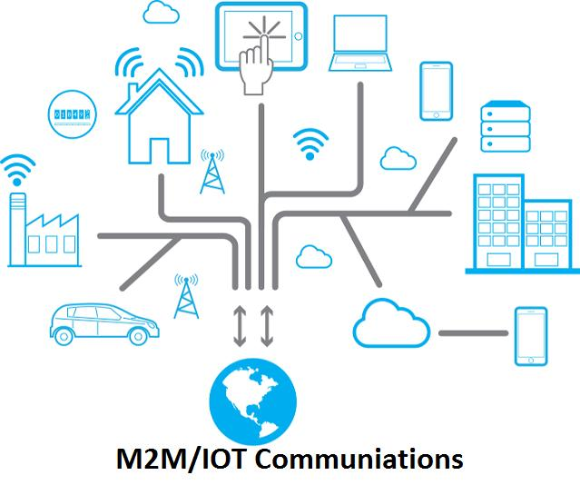
IoT 개념
사물 인터넷 (Internet of Things)
IoT의 주요 구성 요소인 사물은 유무선 네트워크에서의 end-device 뿐만 아니라, 인간, 차량, 교량, 각종 전자장비, 문화재, 자연 환경을 구성하는 물리적 사물 등이 포함
이동통신망을 이용하여 사람과 사물, 사물과 사물간 지능통신을 할 수 있는 M2M의 개념을 인터넷으로 확장하여 사물은 물론, 현실과 가상세계의 모든 정보와 상호작용하는 개념으로 진화

Slide 123
IoT 개념
사물 인터넷 (Internet of Things)
센싱 기술
전통적인 온도/습도/열/가스/조도/초음파 센서 등에서부터 원격 감지, SAR, 레이더, 위치, 모션, 영상 센서 등 유형 사물과 주위 환경으로부터 정보를 얻을 수 있는 물리적 센서를 포함
물리적인 센서는 응용 특성을 좋게 하기 위해 표준화된 인터페이스와 정보 처리 능력을 내장한 스마트 센서로 발전하고 있으며, 또한, 이미 센싱한 데이터로부터 특정 정보를 추출하는 가상 센싱 기능도 포함되며 가상 센싱 기술은 실제 IoT 서비스 인터페이스에 구현
기존의 독립적이고 개별적인 센서보다 한 차원 높은 다중(다분야) 센서기술을 사용하기 때문에 한층 더 지능적이고 고차원적인 정보를 추출할 수 있음

Slide 124
IoT 개념
사물 인터넷 (Internet of Things)
유무선 통신 및 네트워크 인프라 기술
IoT의 유무선 통신 및 네트워크 장치로는 기존의 WPAN, WiFi, 3G/4G/LTE, Bluetooth, Ethernet, BcN, 위성통신, Microwave, 시리얼 통신, PLC 등, 인간과 사물, 서비스를 연결시킬 수 있는 모든 유·무선 네트워크를 의미
※ WPAN(Wireless Personal Area Networks)
※ 시리얼 통신 : 일반적으로 컴퓨터 기기를 접속하는 방법의 하나로, 접속하는 선의 수를 줄이고, 원거리까지 신호를 보낼 수 있도록 한 통신 방식이다

Slide 125
IoT 개념
사물 인터넷 (Internet of Things)
IoT 서비스 인터페이스 기술
IoT 서비스 인터페이스는 IoT의 주요 3대 구성 요소(인간·사물·서비스)를 특정 기능을 수행하는 응용서비스와 연동하는 역할
IoT 서비스 인터페이스는 네트워크 인터페이스의 개념이 아니라, 정보를 센싱, 가공/추출/처리, 저장, 판단, 상황 인식, 인지, 보안/프라이버시 보호, 인증/인가, 디스커버리, 객체 정형화, 온톨러지 기반의 시맨틱, 오픈 센서 API, 가상화, 위치확인, 프로세스 관리, 오픈 플랫폼 기술, 미들웨어 기술, 데이터 마이닝 기술, 웹 서비스 기술, 소셜네트워크 등, 서비스 제공을 위해 인터페이스(저장, 처리, 변환 등) 역할 수행

Slide 126
IoT 시장현황 과 전망
사물 인터넷 (Internet of Things)
IoT를 구성하는 생태계는 칩벤더, 모듈/단말업체, 플랫폼/솔루션업체, 네트워크/서비스업체 등 4가지로 크게 구성
특히, IoT 칩셋을 제조하는 칩벤더와 모듈을 공급하는 제조업체는 해외 주요 소수기업에 의해 생산 및 공급
※ 칩셋은 Qualcomm, TI, Infineon 등에 의해 주도되고 있고, 모듈의 경우 전세계 공급량의 78%를 Cinterion, Telit, Sierra, SIMCOM 등 4개 회사가 공급하고 있음
맞춤형 솔루션 서비스를 제공하기 위한 플랫폼/솔루션 업체는 비교적 중소·중견 기업에 의해 주도
네트워크/서비스업체는 새로운 수익원으로써 IoT를 인지하고 에코시스템을 구축하기 위해서 다양한 방법을 모색 중
※ 각 나라 및 지역별 대규모 이동통신 서비스 사업자는 자신만의 인증단말센터, 개방형 플랫폼 연구, 솔루션 업체와의 협력 등 다양한 방법을 통해 자신의 에코시스템을 구축하고 있음

Slide 127
IoT 가치사슬 및 생태계
사물 인터넷 (Internet of Things)
가치사슬 | 유형 | 주요전문업체
칩벤더 | 무선 송수신칩, 센서, 마이크로컨트롤러 등을 생산하는 제조업체 | (해외) Qualcomm, Texas Instruments, Infineon, ARM
모듈/ 단말업체 | IoT 모듈(무선송수신칩+마이크로컨트롤러), 다양한 IoT단말 등을 생산하는 제조업체 | (해외) Sierra Wireless, E-device, Telular, Cinterion, Telit, SIMCOM
플랫폼/ 솔루션업체 | IoT 플랫폼 소프트웨어나 IoT 종합 관리 솔루션을 개발하여 제공하는 업체 | 해외) Jasper Wirelss, Aeris Wirelss, Qualcomm, datasmart, Inilex, Omnilink
 |  | (국내) 멜퍼, 페타리, 브레인넷, 엔티모아, 인사이드 M2M
네트워크/ 서비스업체 | 기본적인 유무선 네트워크를 제공하고, 보다 전문적인 M2M 서비스를 제공하는 업체 | (해외) AT&T, Sprint, Vodafone, T-Mobile, Verizon, BT
 |  | (국내) SKT, KT, LGU+

Slide 128
IoT 시스템의 특징
사물 인터넷 (Internet of Things)
IoT 시스템의 특징
소형, 경량화
저전력소비
낮은 가격
고 신뢰성
유/무선 네트워크
실시간 시스템
PC에 버금가는 반응속도
특정한 기능에 부합하는 최적화

Slide 129


IoT 시스템의 응용분야
사물 인터넷 (Internet of Things)
가정 자동화(HA, Home Automation)
가스 누출, 화재, 도난 등에 대한 자동 감지 기능, 현관문이나 창문 등의 상황을 알려주는 통신 기능, 가전 제품과 조명 기기, 음향 기기 등을 켜고 끄는 원격 제어 기능 등
정보가전(Information Appliance): 인터넷 냉장고, 디지털 TV, 인터넷 세탁기 등
정보 단말기
휴대폰, PDA, 스마트폰, 영상 전화기 등의 디지털 기기
각종 정보 검색, 오락, 메시징, 개인정보관리 등의 복합 기능 수행

Slide 130
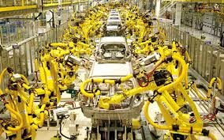
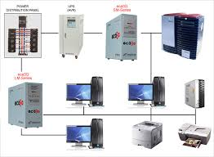
IoT 시스템의 응용분야
사물 인터넷 (Internet of Things)
공장 자동화(FA, Factory Automation)
산업 분야에서 생산 공정의 제어에 필요한 시스템
공정을 실시간으로 제어하거나 매우 정밀한 처리가 필요한 공정에서는 고성능 임베디드 시스템을 탑재한 산업용 로봇과 같은 장비 필요
사무 자동화(OA, Office Automation)
사무 활동의 효율화 및 내용의 질적 향상을 위해 전자 기기 등을 사용한 사무 처리의 자동화
프린터, 스캐너, 팩스 등의 기능을 하나로 통합한 복합기 등

Slide 131
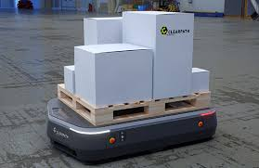
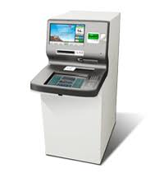
IoT 시스템의 응용분야
사물 인터넷 (Internet of Things)
물류 분야
바코드를 위한 리더 및 발급기, 무선인식장치, POS 단말기, RFID 등
금융 분야
자동현금입출금기, 신용 카드의 인식기나 발급기, 훼손된 지폐 검출, 지문 인식, 음성 안내, 감시 카메라를 이용한 감시 기능 등

Slide 132
실시간 시스템
사물 인터넷 (Internet of Things)
경성 실시간 시스템
마감시간을 못 지키면 응용 프로그램이 실패하며 시스템에 치명적인 손실을 줄 수 있음
원자력 발전소 제어, 화재 발생 검출 시스템, 항공기, 우주 왕복선, 자동차, 미사일 제어 등
연성 실시간 시스템
지연된 반응에 대해 치명적 영향을 미치지 않고 시스템에 미세한 영향
데스크탑 컴퓨터, 정보 단말기 등

Slide 133
IoT 소프트웨어
사물 인터넷 (Internet of Things)
IoT 소프트웨어
하드웨어를 제어하기 위해 임베디드시스템에 내장되는 명령어집합
제한된 하드웨어 자원에서 동작해야 하므로 일반적으로 크기가 작고 하드웨어에 최적화해 사용
하드웨어가 다양하기 때문에 탑재되는 임베디드 소프트웨어 종류도 다양하고 복잡
대부분의 경우 센서 혹은 버튼 등을 통하여 입력된 외부 자극에 대해 사건 구동 방식으로 동작

Slide 134
IoT 하드웨어
사물 인터넷 (Internet of Things)
IoT 하드웨어
프로세서 로직을 라이선스하여 SoC(System on a Chip) 형태로 프로세서 코어, 메모리, 디지털 신호 처리(DSP, Digital Signal Processing) 및 주변장치 등을 하나의 칩에 통합하여 제조 가능
SoC 특징
제품의 크기가 보드가 아니라 칩 크기로 소형화되기 때문에 저전력 소모, 제품 가격 하락, 안정성 증가뿐만 아니라 혁신적인 디자인도 가능.
모듈별로 재사용 가능한 IP(Intellectual Property) 개발이라는 새로운 사업 모델의 등장. 이전에는 일부 반도체 회사에서만 프로세서 칩을 설계, 제조 및 판매가 가능했지만, 이제는 영국의 ARM처럼 프로세서 코어 IP를 판매하는 회사도 등장. ASIC(Application Specific Integrated Circuit) 제조 기술만 있는 회사이면 IP를 라이선스하여 프로세서와 같은 칩 생산이 가능

Slide 135
운영체제
사물 인터넷 (Internet of Things)
운영체제
컴퓨터 시스템의 각종 자원을 효율적으로 관리하고 운영되도록 사용자에게 편리성 제공, 컴퓨터 하드웨어와 사용자간의 인터페이스 역할을 하는 시스템 프로그램
자원 관리자 역할과 응용 소프트웨어에게 컴퓨팅 자원에 대한 서비스 제공자 역할
커널
운영체제를 작동시키는 핵심 프로그램
커널이 관리하는 컴퓨팅 자원
물리적 자원: 프로세서, 메모리, 디스크, 터미널, 네트워크 등과 같은 시스템 구성 요소들과 주변 장치
추상적 자원: 태스크와 쓰레드, 페이지(page)와 세그먼트(segment), 파일 및 inode, 통신 프로토콜 및 패킷 등, 보안 혹은 사용자 계정에 따른 접근 제어 등

Slide 136
리눅스 소개
사물 인터넷 (Internet of Things)
리눅스의 장점
유닉스와 완벽하게 호환 가능
공개 운영체제이며 무료
강력한 네트워크 기능을 제공하며 인터넷의 모든 기능을 지원
멀티태스킹을 지원
안정적이며 하드웨어 기능을 효과적을 사용
다양한 응용 소프트웨어를 제공
리눅스의 단점
공개 소프트웨어이기 때문에 오류로 인한 사고 발생시 보상 불가
커널 버전이 너무 빨리 변화

Slide 137
리눅스 소개
사물 인터넷 (Internet of Things)
커널 버전 번호 linux-x.y.z.tar.gz
x: 주 버전 번호로 리눅스 골격 자체의 획기적인 변화를 의미
y: 부 버전 번호이며 홀수이면 개발중인 커널이고 짝수이면 안정된 커널
z: 릴리스 번호로 추가된 기능은 없지만 오류 수정 등에 의한 작은 변화를 의미
배포판
비상업적이거나 상업적인 소프트웨어를 통합한 리눅스 패키지
리눅스 커널 외에 GNU 유틸리티, 개발 환경, X 윈도우 시스템 등을 포함
리눅스 배포판
Redhat Linux,
Redhat Enterprise Linux,
Fedora Core
Ubuntu

Slide 138
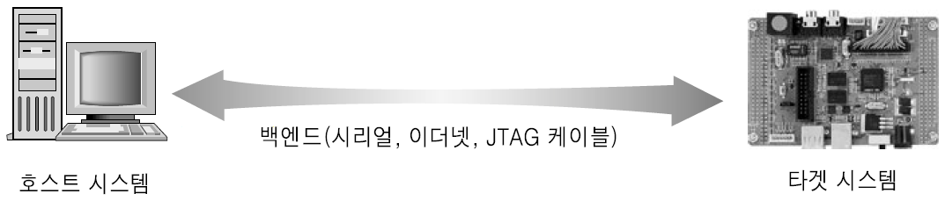
시스템 개발환경
사물 인터넷 (Internet of Things)
시스템 개발 환경 : 호스트 시스템, 타겟 시스템 백엔드로 구성
호스트 시스템에서 타겟 시스템을 위한 부트로더, 커널 이미지, 응용 소프트웨어 등을 개발하고, 이를 케이블 등을 통해 타겟 시스템으로 다운로드하여 사용

Slide 139
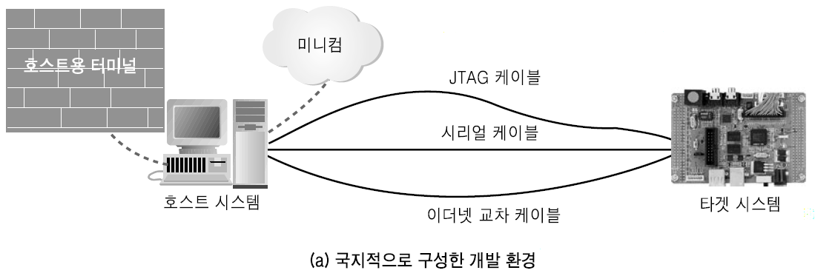
시스템 개발환경
사물 인터넷 (Internet of Things)
크로스 개발 환경(Cross Development Environment)

Slide 140
시스템 개발환경
사물 인터넷 (Internet of Things)
호스트 시스템
임베디드시스템을 개발하기 위한 자원 즉, 컴퓨팅 환경을 제공하는 시스템
보통 개인용 컴퓨터를 호스트 시스템으로 사용
리눅스 커널 4.9 버전을 포함하는 Ubuntu를 호스트 시스템의 운영체제로 사용
툴체인(toolchain): 타겟 시스템용 시스템 및 응용 소프트 개발에 필요한 모든 환경을 통칭
종류 | 사양
하드웨어 | 고성능 개인용 컴퓨터, 램 1024 이상
소프트웨어 | 리눅스 커널 4.9 이상을 포함한 배포판, 툴체인

Slide 141
시스템 개발환경
사물 인터넷 (Internet of Things)
백엔드
호스트 시스템과 타겟 시스템간에 통신하기 위한 매개체
Serial
Serial 포트를 활용하여 모니터링(미니컴 S/W 활용)
JTAG
JTAG을 통해 플래시 메모리에 부트로더, 커널 퓨징
원용도: 디버깅 장비 – 레지스터 모니터링
Ethernet
Cross 케이블을 활용하여 NFS(Network File System 구성) - 허브 부재시

Slide 142
시스템 개발환경
사물 인터넷 (Internet of Things)
툴체인 환경 구축
일반적으로 호스트 시스템과 타겟 시스템의 플랫폼이 다르기 때문에 툴체인이 필요
x86 계열에서 개발한 프로그램을 ARM 계열에서 실행하려면 교차 컴파일 필요
툴체인은 교차 컴파일러 및 관련된 각종 라이브러리를 의미
어셈블러, 링커, C 컴파일러, C 라이브러리 등으로 구성
Make 유틸리티
컴파일을 자동화해주는 명령어 생성 프로그램
최종 목표 파일(target file)의 빌드(Build) 과정을 정의해두면 필요한 작업만 수행하여 목표 파일을 생성
종속된 파일들의 상호 의존 관계를 명시한 목록 파일(description file)을 사용하여 목표 파일을 생성
원시 파일의 일부가 수정되면 목표 파일을 새롭게 생성하기 위해 다시 컴파일할 파일을 자동으로 판단, 필요한 명령어만 이용해 다시 컴파일하는 지능적인 유틸리티
다중 모듈 프로그램의 재사용성을 유지하고 프로그램 수정에 대한 재번역을 최소화

Slide 143
시스템 개발환경
사물 인터넷 (Internet of Things)
호스트/타겟 통신
임베디드시스템은 제한된 컴퓨팅 자원으로 구성되어 있어서 프로그램 개발을 위해서는 호스트 시스템의 도움이 필요
호스트 시스템은 타겟 시스템을 위한 교차 컴파일러, 콘솔 등 다양한 환경을 제공
호스트 시스템에서 개발된 소프트웨어는 타겟 시스템으로 전송
호스트 시스템과 타겟 시스템 사이에 통신 환경 필요
직렬 통신과 이더넷(Ethernet) 통신
직렬 통신
저속의 데이터 통신으로 사용
직렬 포트를 제어하는 프로그램을 포함하는 마이크로 칩: UART(Universal Asynchronous Receiver and Transmitter)
인터페이스 칩: RS-232C
이더넷
대용량의 데이터를 호스트 시스템에서 임베디드시스템으로 전송하고자 할 경우 사용
BOOTP: 부트로더와 커널 이미지를 TFTP로 호스트에서 타겟으로 다운로드하여 부팅.
NFS:네트워크로 연결된 파일을 로컬 디스크처럼 쉽게 접근할 수 있도록 허용하는 일종의 분산 파일시스템.

Slide 144

라즈베리파이(Raspberry Pi)
사물 인터넷 (Internet of Things)
라즈베리파이(Raspberry Pi)
영국 잉글랜드의 라즈베리파이 재단이 학교와 개발도상국에서 기초 컴퓨터 과학의 교육을 증진시키기 위해 개발한 신용카드 크기의 싱글 보드 컴퓨터
2012년 3월에 출시
초소형/초저가 PC – 35불
개발 보드의 저가화와 대중화의 시대를 연 주역
사물인터넷에 활용

Slide 145

라즈베리파이(Raspberry Pi)
사물 인터넷 (Internet of Things)
라즈베리파이 재단
https://www.raspberrypi.org/

Slide 146
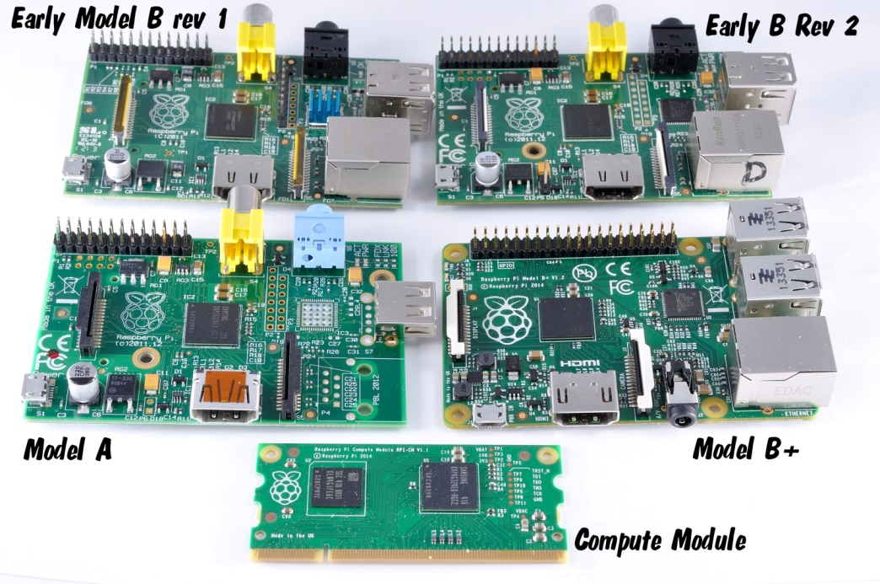
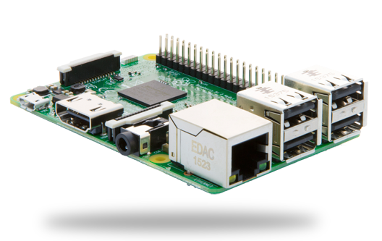
라즈베리파이(Raspberry Pi)
사물 인터넷 (Internet of Things)
라즈베리파이 모델
Raspberry PI 3 model B
1.2GHz QUAD Core Broadcom BCM2837 64비트 ARMv7 프로세서
BCM43438 Wi-Fi 장착
BLE(Bluetooth 저전력) 장착
1GB RAM
USB 2 포트 4개
40핀 확장 GPIO
HDMI 및 RCA 동영상 출력

Slide 147
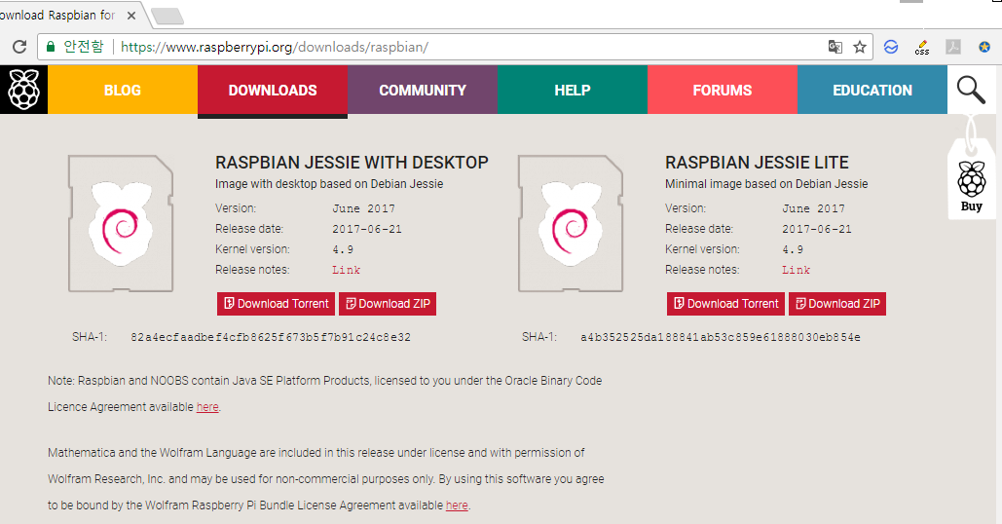
라즈베리파이(Raspberry Pi)
사물 인터넷 (Internet of Things)
라즈비안 (Raspbian Jessie)
라즈베리파이 운영체제

Slide 148
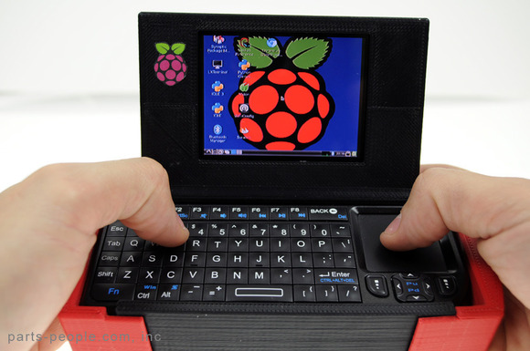
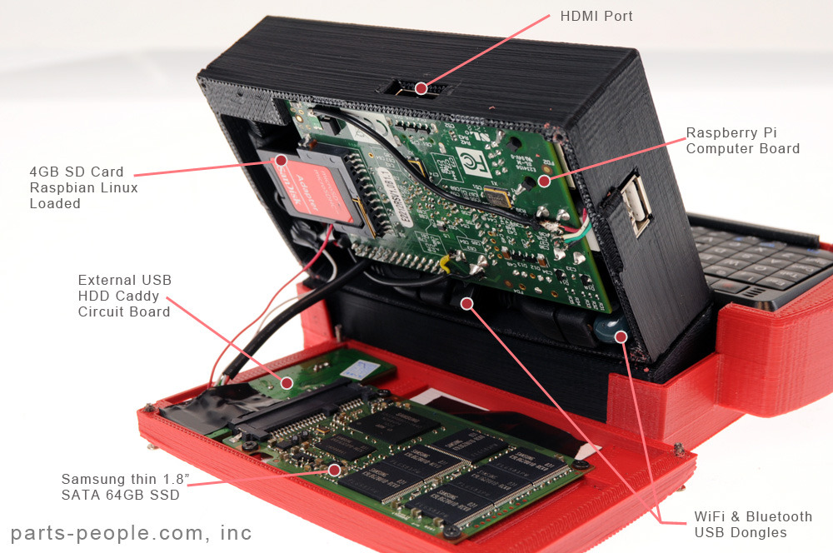
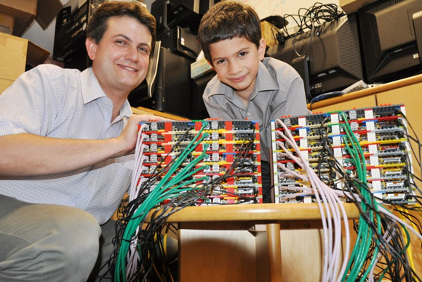
라즈베리파이(Raspberry Pi)
사물 인터넷 (Internet of Things)
활용 사례 – 게임기
활용 사례 – 병렬컴퓨터

Slide 149

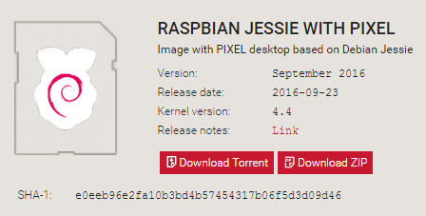
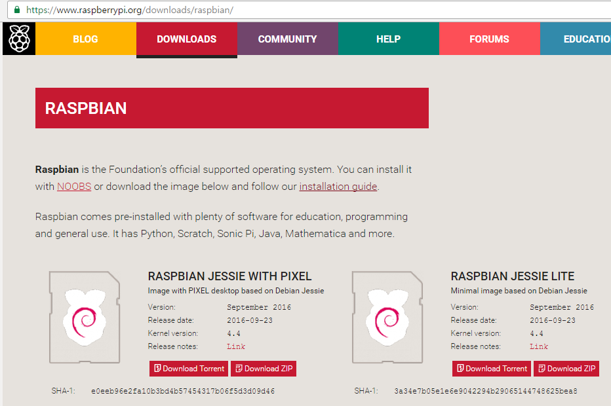
라즈베리파이 준비
사물 인터넷 (Internet of Things)
라즈베리파이 공식 사이트에서 라즈비안 다운로드
https://www.raspberrypi.org/
https://www.raspberrypi.org/downloads/
Zip파일 압축 해제
->img 파일 생성

Slide 150
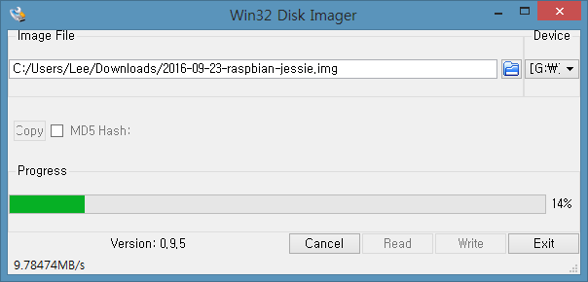
라즈비안 운영체제 설치
사물 인터넷 (Internet of Things)
Win32DiskImager (Image writing tool) 설치
https://sourceforge.net/projects/win32diskimager/
SD 카드에 라즈비안 이미지 굽기
Win32DiskImager를 관리자 권한으로 실행
이미지파일 위치
SD카드 위치
쓰기

Slide 151
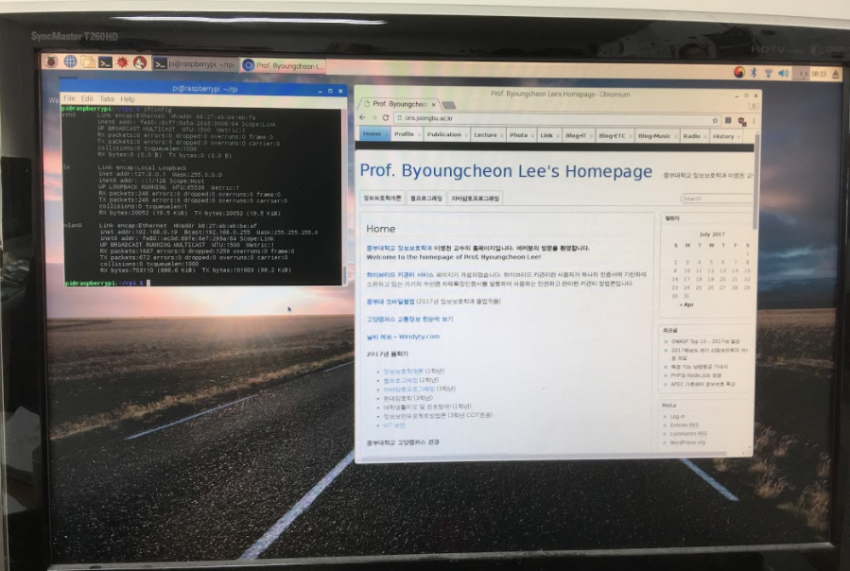
라즈베리파이 연결
사물 인터넷 (Internet of Things)
SD카드를 라즈베리파이에 장착
모니터, 랜, 키보드, 마우스 케이블 연결
전원 케이블 연결하면 부팅 시작 (별도 전원버튼 없음)

Slide 152
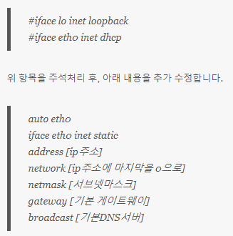
네트워크 연결
사물 인터넷 (Internet of Things)
IP주소/맥주소 확인
# ifconfig
eth0
WIFI로 네트워크 연결
# ifconfig
wlan0
고정 IP 설정 (필요시)
설정 변경 # vi /etc/network/interfaces
네트워크 재시작 # /etc/init.d/networking restart

Slide 153
Putty를 이용한 SSH 연결
사물 인터넷 (Internet of Things)
PC에서 putty 실행
Hostname: 192.168.137.100
Port: 22
Connection type: SSH
ID: root
Password: linux
SSH 접속 프로그램 한글 Putty 설치하기
HangulPuTTY-0.60.h1a2.exe
한글코드를 UTF-8로 설정하기: 창 > 변환 > 문자셋을 UTF-8로 선택

Slide 154
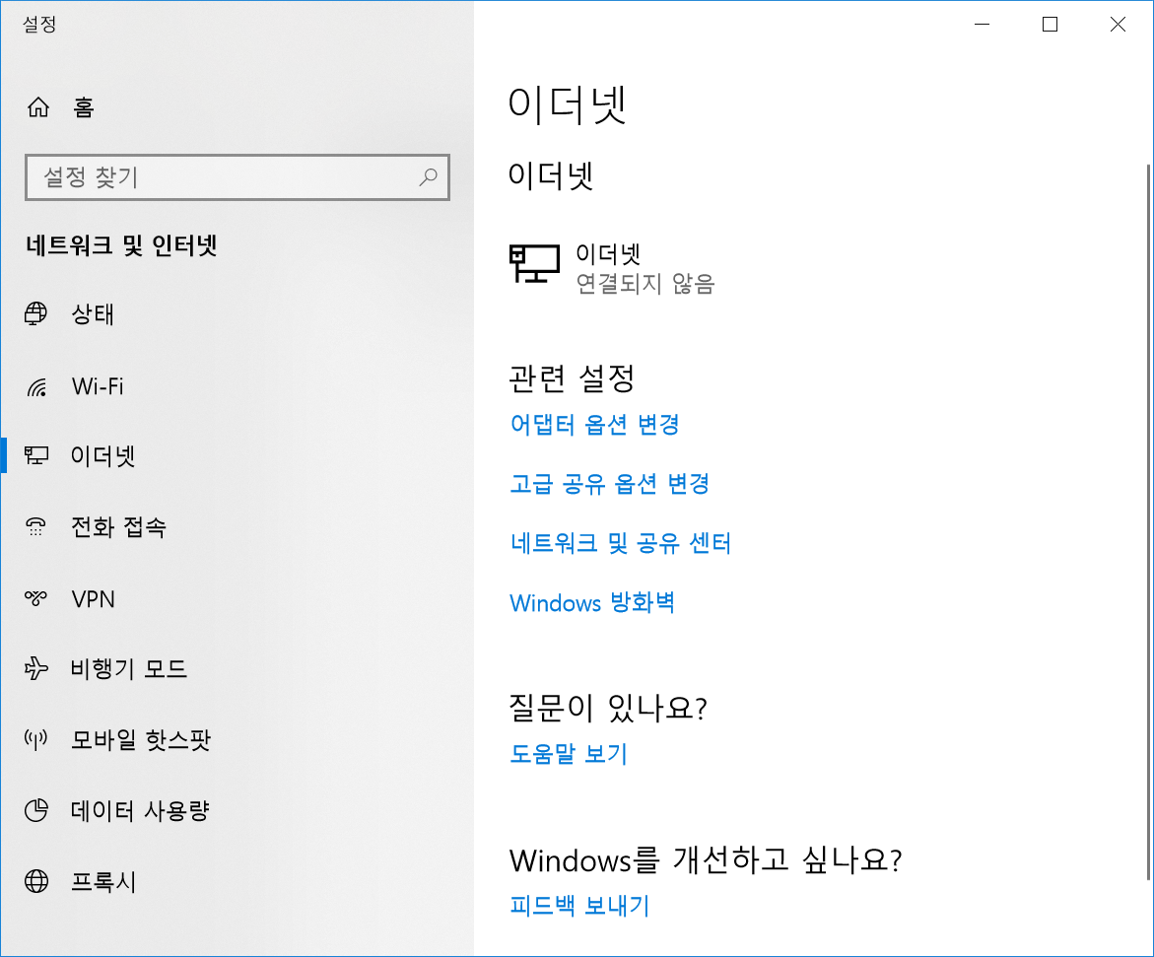
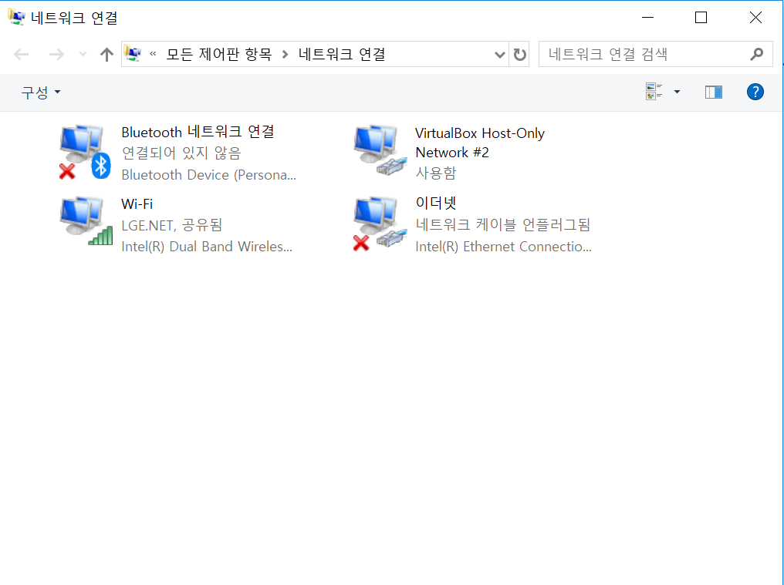
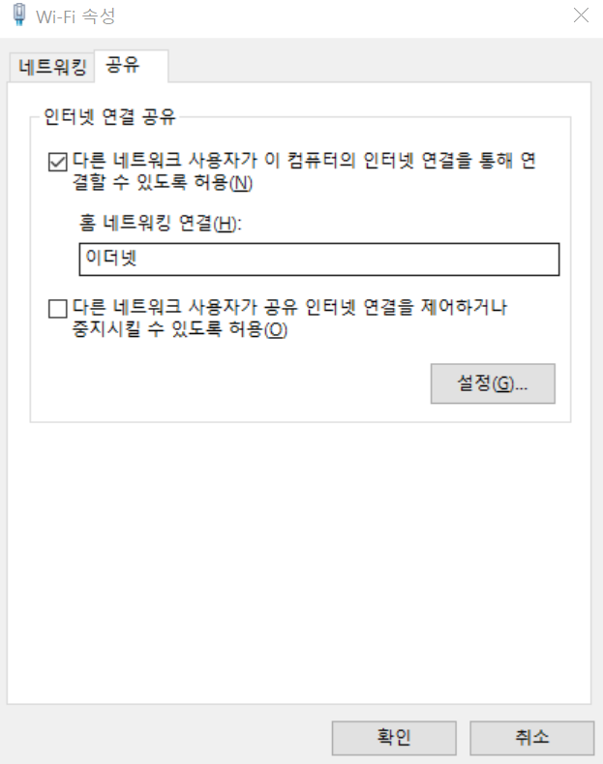
Windows에서 랜카드 공유 설정
사물 인터넷 (Internet of Things)
Windows에서 어뎁터 설정 클릭
외부로 연결된 랜카드에서 공유설정 -> 타겟보드에 연결된 랜카드 시정

Slide 155
네트워크 환경
사물 인터넷 (Internet of Things)
windows
target board
putty
filezilla
sshd
sftpd
22
무선네트워크
이더넷
192.168.137.1
eth0
192.168.137.100

Slide 156
sysfs
사물 인터넷 (Internet of Things)
sysfs 파일시스템은 유저가 커널 자료 구조와 인터페이스를 하기 위한 가상파일시스템이다. 디렉토리 및 파일들은 kset, kobject로 표현된다. sysfs는 보통 다음과 같이 마운트된다.
mount -t sysfs sysfs /sys
sysfs는 최근의 Device Driver Model을 따라 하이라키 관계를 사용하여 관리되는 방법이며 다음 방법들을 대체하는 것을 권고하고 있다.
procfs
프로세스 정보를 유저 application과의 인터페이스를 위해 심플하게 readable text 출력 포맷으로 출력하게 고안된 파일 시스템이다.
과도하게 이 디렉토리에 파일들이 모여있는 것을 피하기 위해 sysfs가 사용된다.
character 디바이스
ioctl()을 포함한 file operation 방식으로 유저 application과의 인터페이스를 수행한다.
major 및 minor 넘버링이 필요하다.

Slide 157
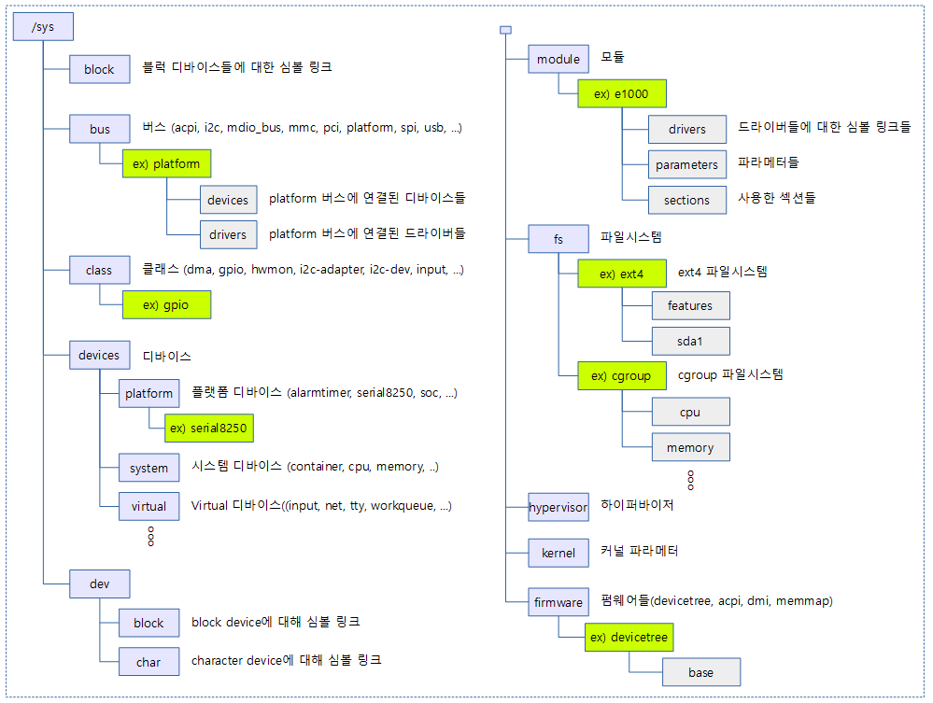
sysfs
사물 인터넷 (Internet of Things)
SysFs 디렉토리 구조

Slide 158
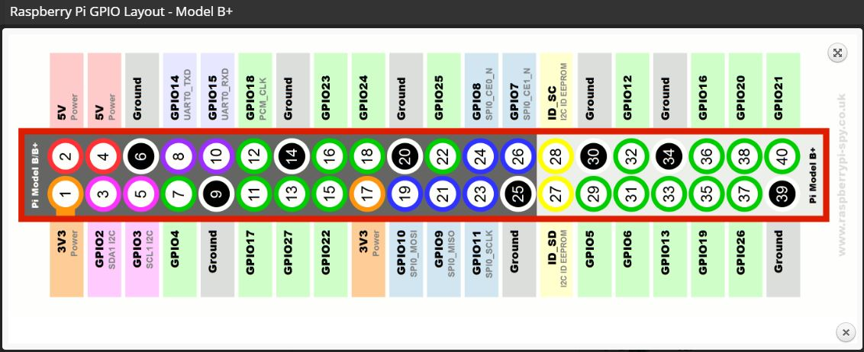
라즈베리파이 GPIO 구성
사물 인터넷 (Internet of Things)

Slide 159
GPIO 입출력 개발 환경 구축
사물 인터넷 (Internet of Things)
GPIO (General Purpose Input / Output)
범용적인 목적으로 입/출력을 담당
개발환경
C언어 환경
Node.js 환경
Python 환경

Slide 160
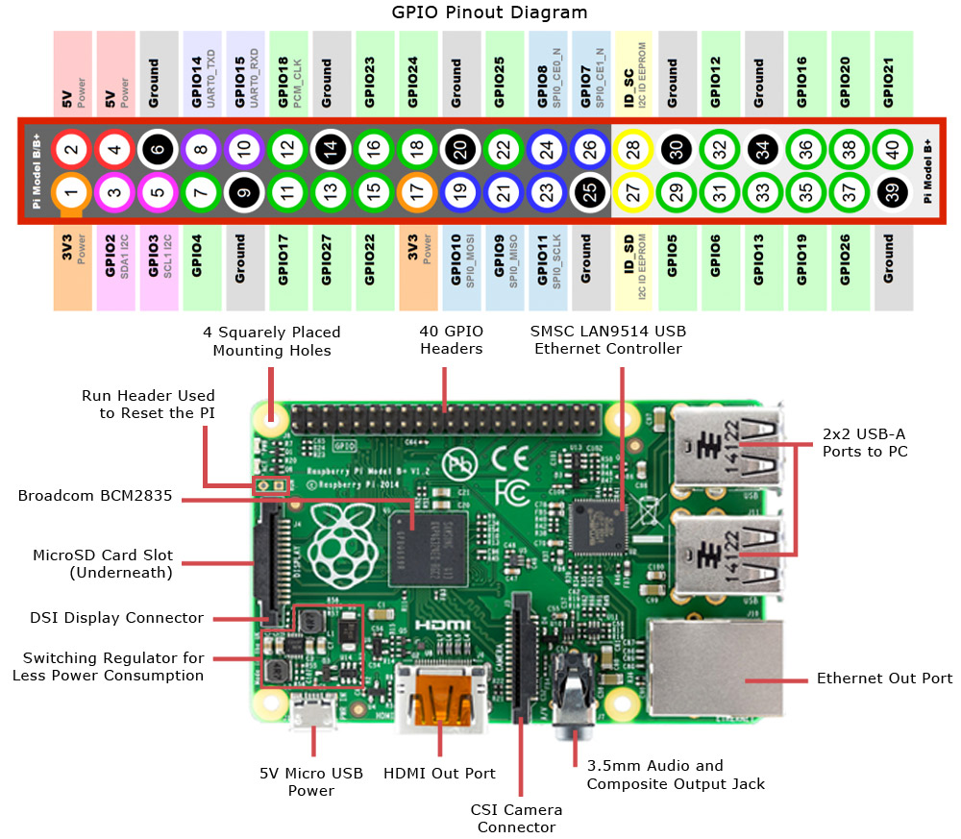
GPIO 핀 번호
사물 인터넷 (Internet of Things)

Slide 161
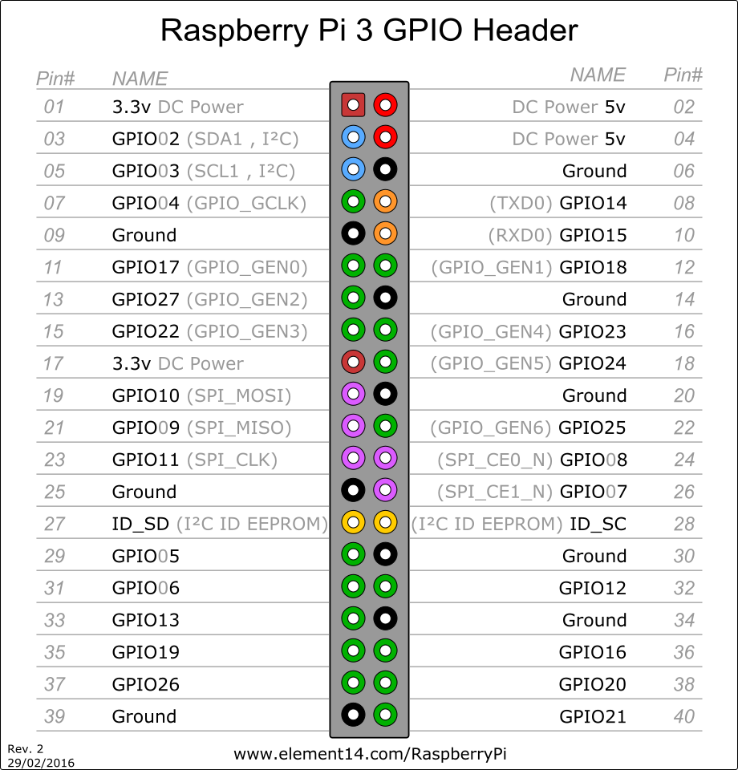
GPIO 핀 번호
사물 인터넷 (Internet of Things)

Slide 162
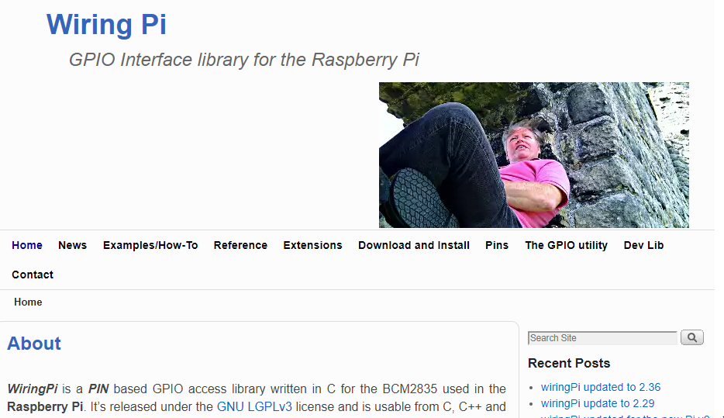
WiringPI
사물 인터넷 (Internet of Things)
Wiring Pi
라즈베리파이를 위한 GPIO Interface library
http://wiringpi.com/
설치: > sudo apt-get install wiringpi

Slide 163
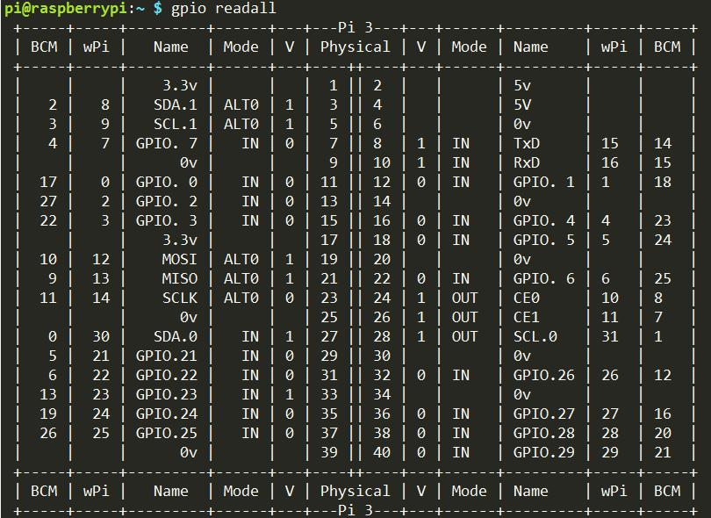
WiringPI
사물 인터넷 (Internet of Things)
wiringPi 라이브러리 검사
# gpio –v
# gpio readall
물리적인 Pin 번호와 wiringPi Pin 번호가 다름에 유의

Slide 164
GPIO Register 제어 구현
사물 인터넷 (Internet of Things)
Address | Field Name | Description | size | Read/ Write
0x3F200000 | GPFSEL0 | GPIO Function Select 0 | 32 | R/W
0x3F200004 | GPFSEL1 | GPIO Function Select 1 | 32 | R/W
0x3F200008 | GPFSEL2 | GPIO Function Select 2 | 32 | R/W
0x3F20000C | GPFSEL3 | GPIO Function Select 3 | 32 | R/W
0x3F200010 | GPFSEL4 | GPIO Function Select 4 | 32 | R/W
0x3F200014 | GPFSEL5 | GPIO Function Select 5 | 32 | R/W
... | ... | ... | ... | ...

Slide 165
GPIO Register 제어 구현
사물 인터넷 (Internet of Things)
Address | Field Name | Description | size | Read/ Write
0x3F20001C | GPSET0 | GPIO Pin Output Set 0 | 32 | W
0x3F200020 | GPSET1 | GPIO Pin Output Set 1 | 32 | W
0x3F200024 | - | Reserved | - | -
0x3F200028 | GPFCLR0 | GPIO Pin Output Clear 0 | 32 | W
0x3F20002C | GPFCLR1 | GPIO Pin Output Clear 1 | 32 | W
0x3F200030 | - | Reserved | - | -
0x3F200034 | GPLEV0 | GPIO Pin Level 0 | 32 | R
0x3F200038 | GPLEV1 | GPIO Pin Level 1 | 32 | R

Slide 166
GPIO Register 제어 구현
사물 인터넷 (Internet of Things)
GPIO Function Select Registers (GPFSELn)
Bit(s) | Field Name | Description | Type | Reset
31-30 | --- | Reserved | R | 0
29-27 | FSEL9 | FSEL9 - Function Select 9 | R/W | 0
26-24 | FSEL8 | FSEL8 - Function Select 8 | R/W | 0
23-21 | FSEL7 | FSEL7 - Function Select 7 | R/W | 0
20-18 | FSEL6 | FSEL6 - Function Select 6 | R/W | 0
17-15 | FSEL5 | FSEL5 - Function Select 5 | R/W | 0
14-12 | FSEL4 | FSEL4 - Function Select 4 | R/W | 0
11-9 | FSEL3 | FSEL3 - Function Select 3 | R/W | 0
8-6 | FSEL2 | FSEL2 - Function Select 2 | R/W | 0
5-3 | FSEL1 | FSEL1 - Function Select 1 | R/W | 0
2-0 | FSEL0 | FSEL0 - Function Select 0 | R/W | 0
000 = GPIO Pin 9 is an input
001 = GPIO Pin 9 is an output
100 = GPIO Pin 9 takes alternate function 0
101 = GPIO Pin 9 takes alternate function 1
110 = GPIO Pin 9 takes alternate function 2
111 = GPIO Pin 9 takes alternate function 3
011 = GPIO Pin 9 takes alternate function 4
010 = GPIO Pin 9 takes alternate function 5

Slide 167
입력 장치 제어
Switch 제어
Polling과 Interrupt

Slide 168
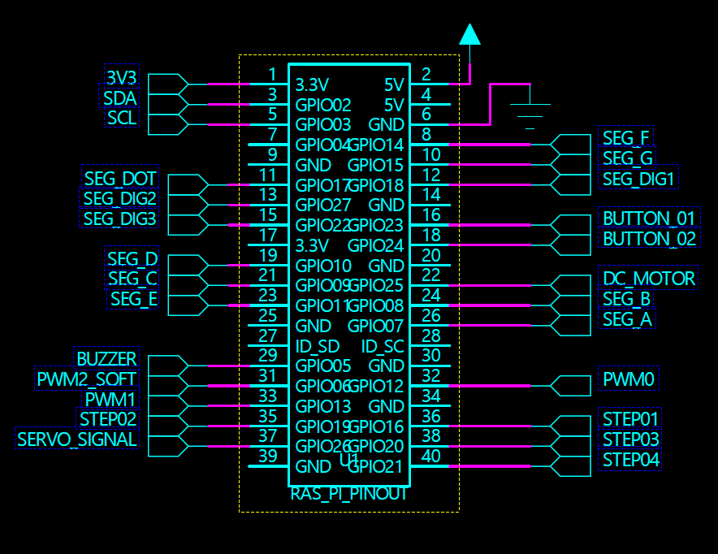
타겟 보드의 GPIO 연결도
입력 장치 제어
Switch 1 부분 : GPIO 23번

Slide 169
타겟 보드의 GPIO 연결도
입력 장치 제어
Switch 1 부분 : GPIO 23번 은 WiringPi에서는 4번 임
+-----+-----+---------+------+---+---Pi 3---+---+------+---------+-----+-----+
| BCM | wPi | Name | Mode | V | Physical | V | Mode | Name | wPi | BCM |
+-----+-----+---------+------+---+----++----+---+------+---------+-----+-----+
| | | 3.3v | | | 1 || 2 | | | 5v | | |
| 2 | 8 | SDA.1 | ALT0 | 1 | 3 || 4 | | | 5v | | |
| 3 | 9 | SCL.1 | ALT0 | 1 | 5 || 6 | | | 0v | | |
| 4 | 7 | GPIO. 7 | IN | 1 | 7 || 8 | 1 | IN | TxD | 15 | 14 |
| | | 0v | | | 9 || 10 | 1 | IN | RxD | 16 | 15 |
| 17 | 0 | GPIO. 0 | IN | 0 | 11 || 12 | 0 | IN | GPIO. 1 | 1 | 18 |
| 27 | 2 | GPIO. 2 | IN | 0 | 13 || 14 | | | 0v | | |
| 22 | 3 | GPIO. 3 | IN | 0 | 15 || 16 | 1 | IN | GPIO. 4 | 4 | 23 |

Slide 170
타겟 보드의 GPIO 연결도
입력 장치 제어
LED 부분 : GPIO 16번

Slide 171
타겟 보드의 GPIO 연결도
입력 장치 제어
LED 부분 : GPIO 16번은 WiringPi에서는 27번 임
| 19 | 24 | GPIO.24 | IN | 0 | 35 || 36 | 0 | IN | GPIO.27 | 27 | 16 |
| 26 | 25 | GPIO.25 | IN | 0 | 37 || 38 | 0 | IN | GPIO.28 | 28 | 20 |
| | | 0v | | | 39 || 40 | 0 | IN | GPIO.29 | 29 | 21 |
+-----+-----+---------+------+---+----++----+---+------+---------+-----+-----+
| BCM | wPi | Name | Mode | V | Physical | V | Mode | Name | wPi | BCM |
+-----+-----+---------+------+---+---Pi 3---+---+------+---------+-----+-----+

Slide 172
Polling VS Interrupt
입력 장치 제어
인터럽트 신호가 발생시 지정된 함수 실행
int waitForInterrupt (int pin, int timeOut)
wiringPiISR에서 첫번째 인자와 waitForInterrupt인자는 같은 값을 가져야 한다.
예시) wiringPiISR함수에서 첫번째인자가 4였으면 waitForInterrupt인자도 4를 가져야 한다.
timeOut 은 위의 함수에서 interrup신호가 발생하는지를 확인하는데 어느정도를 기다릴것인지를 지정
(단위는 milli secon로 1초로 지정하고 싶으면 1,000이고 interrupt신호가 발생할 때까지 무한대로 기다리고 싶을경우 -1을 넣으면 된다.)
반환형
- -1일 경우, 오류가 발생함을 의미
- 0일 경우, 시간 초과를 의미
- 1일 경우, interrupt신호가 발생했음을 의미

Slide 173
센서 제어
ADC( MCP3424 )
온도 센서 제어
조도 센서 제어
가변 저항 제어

Slide 174
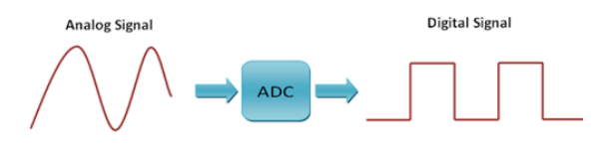
ADC
센서 제어
A/D 변환 (Analog to Digital Conversion)
컴퓨터는 디지털언어만을 알아듣는다. 하지만 주변의 물리량 입력은 원래 아날로그 량으로 시간에 대해 연속적으로 변한다. (예를 들면, 온도, 빛의 밝기, 압력, 속도 등)
디지털 프로세서가 이 입력을 이해하려면 아날로그-디지털 변환기(ADC)라고 불리는 장치가 필요하다.
그 이름에서 알 수 있듯이 이 장치는 주변으로부터 수집된 아날로그 정보를 컴퓨터가 이해할 수 있는 디지털 포맷으로 변환, 출력하여 컴퓨터로 보내준다.

Slide 175
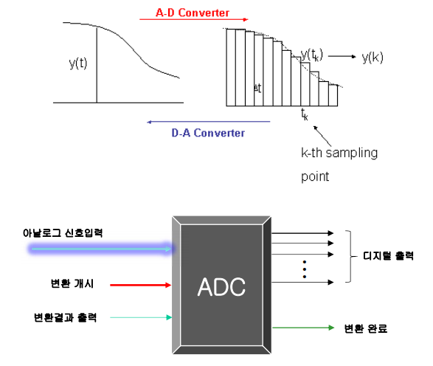
ADC
센서 제어
A/D 변환 (Analog to Digital Conversion)

Slide 176
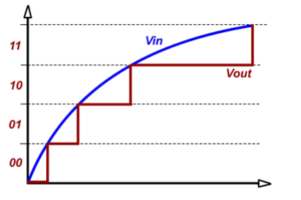
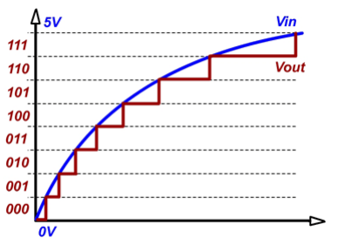
ADC
센서 제어
아날로그-디지털 변환기의 분해능
2-bits ADC로는 모두 4단계로
나눌 수 있다.
3-bits ADC로는 모두 8단계까지
나눌 수 있다.
이때 우리는 후자가 훨씬 높은 분해능(resolution)을 갖는다고 말한다.
하지만 일반적으로 분해능이 낮을수록 변환시간은 빠르다.

Slide 177
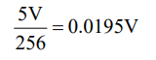
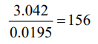
ADC
센서 제어
기본 개념
A/D Converter의 분해능
~ 그 변환기 입력전압의 최소 증가분으로서, 출력 비트수에 의해 결정된다. 예를들어, 8 bits A/D converter의 경우, 입력신호는 그 그기에 따라 이진수 0000 0000 부터 1111 1111 까지 256단계의 다른 크기로 나타난다. 입력전압의 범위가 0 ~ 5V 일 경우, 분해능은
따라서, 이진수 출력 0000 0001 은 0.0195 V를 나타내고
0000 0010 은 0.039V에 해당한다.
그렇다면 3.042 V를 디지털로 변환하면 이진수는 얼마인가?
이 값은 이진수 1001 1100 으로 변환된다.

Slide 178
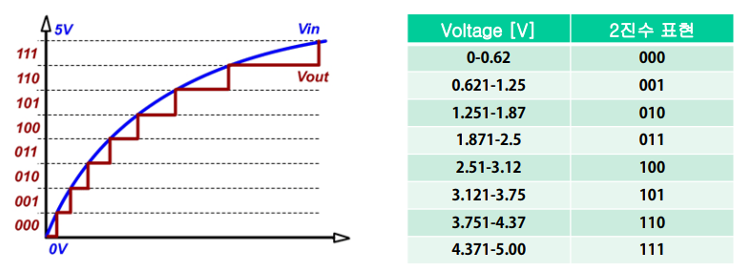
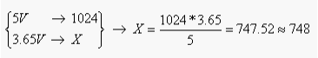
ADC
센서 제어
기본 개념
만약 상용화된 10 bits 분해능의 ADC를 이용하면 0~5V 의 입력범위를 10 bits,
즉 2¹⁰=1024 단계로 나눌 수 있다.
Full Scale 5V 인 10 bits ADC에 3.65V를 입력하면 출력은?
이는 2진수로는 10111 01100 이다.

Slide 179
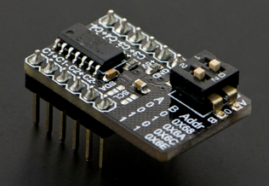
ADC
센서 제어
MCP3424
MCP3424 모듈은 A/D 컨버터 칩을 내장하고 있으며 라즈베리파이와 아두이노에 아날로그 입력을 제공할수 있다.
MCP3424은 낮은 노이즈와 18-Bit delta-sigma analog-to-digital (ΔΣ A/D)
시리즈 중 하나이다.
그 특성은 다음과 같다.
- 내부의 자기 교정 오프셋 및 전환 당 이득 - 디지털 변환이 되기 전에 사용자는 PGA 이득을 선택가능하며 매우 약한 입력 신호를
변환하는 장치로 사용

Slide 180
ADC
센서 제어
SPECIFICATION
작동전압: 2.7 - 5.5V
Standy 전류: 300nA (5V)
작동온도: -40°C ~ +125°C
보드의 전압참조: 2.048V ± 0.05%, Drift 15 PPM /°C
온-보드 프로그래머블 이득 증폭기 (PGA) : X1, X2, X4, X8
차동입력 풀스케일 범위: -2.048V / PGA ~ 2.048V / PGA
(e.g., PGA=4, Range is -0.512 ~ 0.512V)
프로그래밍 해상도 : 12, 14, 16, 18bits
프로그래밍 데이터 속도 : 240, 60, 15, 3.75 SPS
이득 에러 : 0.05% (PGA = 1, 18bits)
오프셋 오류 : 15uV (PGA = 1, 18bits)
입력 인터페이스 : 4 차동 채널, 2.54MM 간격의 핀 헤더
출력 인터페이스 : I2C, 2.54MM 간격의 핀 헤더
크기 : 27x16mm

Slide 181
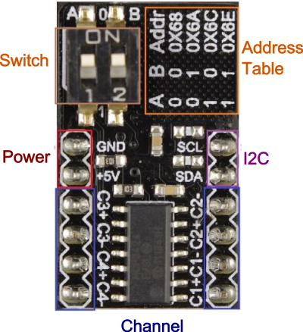

ADC
센서 제어
Interface

Slide 182


TMP36
센서 제어
We will use the TMP 36
Low voltage operation (2.7 V to 5.5 V)
10 mV/°C scale factor
Temp (°C) = 100*v_{out} - 50
±2°C accuracy over temperature range
±0.5°C linearity
TMP 36은 실리콘 다이오드의 순방향 전압이 온도에 의존하기 때문에 작동하는 실리콘 밴드 갭 센서입니다. BJT가 자주 사용되기 때문에 VBE는 온도에 선형 적으로 의존합니다.

Slide 183

TMP36
센서 제어

Slide 184
TMP36
센서 제어
b 그래프의 공식 유추
기울기 계산
두점(0,0.5) - (50,1.0)
m = dy/dx
= (1.0-0.5)/(50-0)
= 0.5/50
= 0.01
y = 0.01x + 0.5 ( x:온도, y:Volt)
(y - 0.5)/0.01 = x
(y - 0.5)*100 = x
기본단위가 Volt인 경우

Slide 185
TMP36
센서 제어
실험 개요
TMP36 온도 센서의 입력을 받아 섭씨(Celsius)와 화씨(Fahrenheit)
온도를 모니터에 출력한다
사전 요구사항
TMP36 온도 센서의 동작을 이해한다.
섭씨 온도와 화씨 온도 사이의 변환 관계를 이해한다.

Slide 186
CDS 조도센서
센서 제어
빛 감지센서
저렴한 가격과 활용도 때문에 많이 사용
CDS라고 불리는 이유
CDS Photoresistor를 만드는 주 재료가 카드늄(Cd)과 황(S)의 화합물인 황화카드뮴(CDS)이기 때문
CDS 센서는 광에 쏘여지면 저항 값이 감소하는 광도전효과(Photo conductive effect)를 이용한 반도체 포토센서
주위가 밝으면 저항이 줄어들고 주위가 어두우면 저항이 커지는 특성
주위가 밝아지면
CDS저항이 줄어들어 Analog Input 핀에 높은 전압
주위가 어두워지면
CDS저항이 커져 Analog Input 핀에 낮은 전압

Slide 187

CDS 조도센서
센서 제어
CDS 셀의 구조

Slide 188

가변 저항
센서 제어
1. 가변저항이란?
포텐션미터(Potentiometer)를 우리말로 전위차계, 분압기 등이 있지만 일반적으로 가변저항이라고 부른다. 즉, 고정되어있는 저항이 아닌 임의의 저항값으로 조절이 가능한 저항기이다. 대부분의 가변저항은 최소저항이 0옴으로 정해져 있고, 최대 저항은 제품별로 1K, 10K, 100K로 결정이 되어있다. 우리가 주변에서 가변저항을 가장 많이 접하는 곳은 음향장치에 사용하는 볼륨이나 조명 밝기를 조절하는 장치들이 있다.
심볼 표현

Slide 189


가변 저항
센서 제어
2. 가변저항 내부
오른쪽 그림을 보면 중간 회전자를 회전시켜서 와이퍼가 저랑 띠를 따라서 이동된다. 와이퍼가 이동이 되면 2핀과 1번핀 사이에 저항값이 변하게 되고 마찬가지로 2번과 3번핀 사이의 저항값도 변하게 된다. 가변저항의 최대 저항값을 측정하기 위해서는 1번과 3번핀을 확인하시면 된다. 만약 전체 가변저항값이 100k 옴 일 경우 와이퍼가 중간으로 이동했다면, 1번과 2번 그리고 2번과 3번의 저항값은 50K 옴이 된다.
실제 분해 사진

Slide 190


가변 저항
센서 제어
3. 가변저항 종류
여러 종류의 가변 저항들이 있지만 주로 사용하는 제품으로는 아래와 같다.
탄소 피막 가변저항 탄소 피막을 절연체에 코딩해서 저항값을 조절한다. 일반적인 오디오 볼륨 등에 많이 사용하는 제품이고 가격이 저렴하다.
서미트형 가변저항
세라믹과 메탈 조합으로 정밀하게 조정이 가능한 가변저항이다.
내구성은 탄소피막보다 떨어지만 세밀한 조정이 가능하면서 사이즈가 작아 보드에 직접 실장들을 많이 한다.

Slide 191


가변 저항
센서 제어
4. 가변저항 원리
포텐셔미터는 어떤 원리로 저항값의 변화를 주는 것인가? 그것은 내부 구조를 보면 쉽게 이해가 갑니다.
위의 그림에서 왼쪽은 포텐셔미터의 외부이고 오른쪽은 내부의 모습을 그려놓은 것이다. 둥글게 둘러쳐져 있는 회색띠는 카본(탄소)로된 것으로 저곳을 통해 전기가 흐르며 저항의 기능을 하게 된다. 양쪽 단자는 카본띠를 통해 이어져 있고 가운데 단자는 따로 떨어져 있다.
그래서 검사기를 통해 양쪽단자에서 저항을 측정해보면 이 포텐셔미터의 최대 저항치를 알 수 있다. 보통 10%정도의 허용 오차를 둔다.

Slide 192


가변 저항
센서 제어
4. 가변저항 원리
위 그림의 노란색 부분은 가운데 단자와 카본띠를 이어주는 역할을 하며 우리가 손잡이를 돌리면 그림처럼 위치가 바뀌게 되어있다.
그림처럼 오른쪽의 단자를 통해 들어온 전기는 카본띠를 통해 흐르다가 가운데 단자로 흘러나가게 된다. 이때 카본띠의 길이만큼 저항이 작용하게 된다. 흐르는 길이가 길 수록 받는 저항도 크다. 이 원리를 이용하여 볼륨등을 조절하게 되는 것이다.

Slide 193

가변 저항
센서 제어
4. 가변저항 원리
때문에 기타회로에서 볼륨으로 연결을 할 경우 위와 같이 연결을 하면 된다. input(입력)에는 픽업에서 나온 선을 연결하여 신호가 들어오고 output(출력)에는 앰프로 나가는 선을 연결하여 저항을 거친 신호가 나가게 한다. 나머지 한쪽은 접지를 시켜주면 된다.

Slide 194
가변 저항
센서 제어
실습 : 가변 저항 값을 읽어 기본 LED를 아래와 같이 제어 한다.
(0~511)
(512~1023)
(1024~1535)
(1536~2047)

Slide 195
모터 제어
PWM의 개념
서보 모터 제어
스텝 모터 제어

Slide 196
PWM
모터 제어
PWM(Pulse Width Modulation)
펄스폭을 조절해서 전류를 조정
응용분야
간단한 무드 등을 제어
부저의 음계 제어
스마트 폰등에서 LCD(밝기) 백라이트 조정

Slide 197
PWM
모터 제어
PWM(Pulse Width Modulation)
5V
0% Duty Cycle - analogWrite(pin, 0)
0V
25% Duty Cycle - analogWrite(pin, 63)
5V
0V
50% Duty Cycle - analogWrite(pin, 127)
5V
0V
5V
75% Duty Cycle - analogWrite(pin, 191)
0V
5V
100% Duty Cycle - analogWrite(pin, 255)
0V
75% Duty Cycle - analogWrite(pin, 191)
5V
(예시)
750
msec
250
msec
0V

Slide 198

PWM
모터 제어

Slide 199
PWM
모터 제어
| 6 | 22 | GPIO.22 | IN | 0 | 31 || 32 | 0 | ALT0 | GPIO.26 | 26 | 12 |
| 13 | 23 | GPIO.23 | ALT0 | 0 | 33 || 34 | | | 0v | | |
| 19 | 24 | GPIO.24 | IN | 0 | 35 || 36 | 0 | IN | GPIO.27 | 27 | 16 |
| 26 | 25 | GPIO.25 | IN | 0 | 37 || 38 | 0 | IN | GPIO.28 | 28 | 20 |
| | | 0v | | | 39 || 40 | 0 | IN | GPIO.29 | 29 | 21 |
+-----+-----+---------+------+---+----++----+---+------+---------+-----+-----+
| BCM | wPi | Name | Mode | V | Physical | V | Mode | Name | wPi | BCM |
+-----+-----+---------+------+---+---Pi 3---+---+------+---------+-----+-----+

Slide 200
PWM
모터 제어

Slide 201
PWM
모터 제어
| 6 | 22 | GPIO.22 | IN | 0 | 31 || 32 | 0 | ALT0 | GPIO.26 | 26 | 12 |
| 13 | 23 | GPIO.23 | ALT0 | 0 | 33 || 34 | | | 0v | | |
| 19 | 24 | GPIO.24 | IN | 0 | 35 || 36 | 0 | IN | GPIO.27 | 27 | 16 |
| 26 | 25 | GPIO.25 | IN | 0 | 37 || 38 | 0 | IN | GPIO.28 | 28 | 20 |
| | | 0v | | | 39 || 40 | 0 | IN | GPIO.29 | 29 | 21 |
+-----+-----+---------+------+---+----++----+---+------+---------+-----+-----+
| BCM | wPi | Name | Mode | V | Physical | V | Mode | Name | wPi | BCM |
+-----+-----+---------+------+---+---Pi 3---+---+------+---------+-----+-----+

Slide 202

서보 모터
모터 제어
서보모터란?
서보(Servo)의 어원은 라틴어의 Servue로서 노예라는 의미를 가지고 있으며, 목표치에 대한 위치, 방위, 자세 등의 제어가 자동화되어 있는 장치 이름에 붙여지곤 한다.
이와 같이 서보모터는 모터와 기어박스 그리고 제어회로로 구성되어있어, 특정 위치로 이동하거나, 특정한 수치(속도 등)만큼 가동시킬 때, 모터로 부터의 피드백을 통해 정확하게 제어할 수 있는 구조를 갖추고 있는 모터로 자동화 생산 시스템, 로봇, 장난감, 가전제품 등 광범위하게 쓰이고 있다.

Slide 203

서보 모터
모터 제어
서보모터 사용방법
서보모터는 무한정 회전이 가능한 DC모터와 달리 회전 반경이 정해져 있는 경우가 대부분 이다.
종류에 따라 다르지만 라즈베리에서 사용하는 서보모터의 경우 일반적으로 약 0~180도 범위의 회전각을 가진다.
그렇기 때문에 180도 이상으로 돌리려고 무리한 힘을 가하게 되면 서보모터가 손상된다
서보모터에는 3개의 단자가 있다. 각각의 단자는 별도의 핀을 알리는 문구가 써져있는 대신 케이블의 색으로 역할을 구분한다.
일반적으로 3개의 케이블은 검은색(또는 갈색), 붉은색, 황색(또는 주황색, 흰색)으로 표시되어 있으며, 붉은색 선은 +전원, 검은색 선은 -전원에 연결되어 서보모터에 전기를 공급하는 역할을 하며, 노란색 선은 서보모터의 동작을 제어하는 신호선이다.
서보모터의 회전 각도의 원리는 아래 그림과 같이 PWM (펄스폭변조) 방식으로 제어한다.
전체 20ms의 PWM주기 중 1~2ms사이의 파형을 통해 각도를 제어한다.
1ms만큼 HIGH신호를 주면 0도를 가르키고, 1.5ms만큼 HIGH신호를 주면 90도, 2ms만큼 준다면 180도를 가르킨다.

Slide 204
서보 모터
모터 제어

Slide 205
서보 모터
모터 제어
| 6 | 22 | GPIO.22 | IN | 0 | 31 || 32 | 0 | ALT0 | GPIO.26 | 26 | 12 |
| 13 | 23 | GPIO.23 | ALT0 | 0 | 33 || 34 | | | 0v | | |
| 19 | 24 | GPIO.24 | IN | 0 | 35 || 36 | 0 | IN | GPIO.27 | 27 | 16 |
| 26 | 25 | GPIO.25 | IN | 0 | 37 || 38 | 0 | IN | GPIO.28 | 28 | 20 |
| | | 0v | | | 39 || 40 | 0 | IN | GPIO.29 | 29 | 21 |
+-----+-----+---------+------+---+----++----+---+------+---------+-----+-----+
| BCM | wPi | Name | Mode | V | Physical | V | Mode | Name | wPi | BCM |
+-----+-----+---------+------+---+---Pi 3---+---+------+---------+-----+-----+

Slide 206
스테핑 모터
모터 제어
스테핑 모터란?
스테핑 모터란 Step 에 의해 구동되는 모터이다. 4개의 모터상이 있어서 한 스텝 한 스텝 진행하면서 모터가 회전하는 것이다. 한 스텝 당 보통 1.8' 씩 회전한다.
스테핑 모터는 AC servo, DC servo 모터에 비하여 값이 싸고 정확한 각도 제어에 유리하여 우리 주위에서 쉽게 접할 수 있다.
스테핑 모터는 pulse에 의해 digital적으로 제어하는 것이 가능하므로 마이크로 컨트롤러에서 사용하기에 적합한 모터이다.
스테핑 모터는 다른 모터와 달리 모터의 위치를 검출하기 위한 feedback없이, 정해진 각도를 회전하고, 상당히 높은 정확도로 정지할 수 있다.

Slide 207
스테핑 모터
모터 제어
스테핑 모터 구동하기
DC모터는 회로는 간단하지만 제어하는 방법이 복잡하다. 반면 스테핑 모터는 구동회로는 상대적으로 복잡하지만 제어는 훨씬 쉽다.
스테핑 모터를 구동하기 위해서는 L297과 SLA7024를 같이 사용한다. L297은 스테핑 모터 구동에 필요한 상(클럭)을 만들어 주기 위한 것이고 SLA7024는 만들어진 상(클럭)의 전압과 전류를 증폭시키는 역할을 합니다

Slide 208

스테핑 모터
모터 제어
스테핑 모터의 구동부 구성
모터클럭 생성부
Stepping motor의 여자 상(Step)을 만든다. (소프트웨어)
증폭부
모터 입력 신호를 증폭하여 Stepping motor를 구동한다.

Slide 209
스테핑 모터
모터 제어
구동방식의 종류
4상 motor 의 1상 여자 동작
위 그림은 1상 여자 방식의 motor의 동작을 위한 신호를 나타낸다.
스
텝
1
스
텝
2
스
텝
3
스
텝
4
A상
B상
/A상
/B상

Slide 210
스테핑 모터
모터 제어
스테핑 모터의 기본 구조
S극 전자석
A
N극 영구자석
/B
B
/A
모터 회전축
S극 전자석

Slide 211
스테핑 모터
모터 제어
스테핑 모터의 기본 구조는 위 그림과 같다. 위와 같은 A, B, /A, /B의 전자석이 연속해서 배치 되어 회전자가 더 정밀하게 회전을 할 수 있다.
A, B, /A, /B 4개의 전자석중 하나에 전류가 흘러 S 극 전자석으로 동작하면 모터 회전축에 연결되어 있는 N극 영구자석이 전류가 흐르는 전자석 방향으로 회전을 하게 되는데 이러한 구조를 이용하여 모터를 회전 하도록 신호를 인가한다.
A, B, /A, /B 상에 차례로 전류가 흐르게 하면 다음 그림과 같이 모터축이 회전을 하게 된다.

Slide 212
스테핑 모터
모터 제어
int pin[4] = { 27,24,28,29 };
int seq[][4] = {
{ 1,0,0,1 },
{ 1,0,0,0 },
{ 1,1,0,0 },
{ 0,1,0,0 },
{ 0,1,1,0 },
{ 0,0,1,0 },
{ 0,0,1,1 },
{ 0,0,0,1 }
};
27
A
A
24
29
/B
B
/A
/B
B
28
A 상만 ON 되고 나머지는 OFF
/A
B 상만 ON 되고 나머지는 OFF
앞에서 90`만큼 시계방향으로 회전하였다.

Slide 213
스테핑 모터
모터 제어
스테핑 모터
스테핑 모터 출력 메모리 번지 : 0x8009 (Write 전용)
Bit[7,6,5,4] 왼쪽 스테핑 모터 (A, B, /A, /B)
Bit[3,2,1,0] 오른쪽 스테핑 모터 (A, B, /A, /B)
1상 여자 방식으로 모터에 출력을 내보낼 경우 1, 2, 4, 8 을 순서대로 0x8009 번지에 쓰면 된다.
7 | 6 | 5 | 4 | 3 | 2 | 1 | 0
왼쪽 A | 왼쪽 B | 왼쪽 /A | 왼쪽 /B | 오른쪽 A | 오른쪽 B | 오른쪽 /A | 오른쪽 /B

Slide 214
스테핑 모터
모터 제어
4상 motor 의 2상 여자 동작
스
텝
1
스
텝
2
스
텝
3
스
텝
4
A상
B상
/A상
/B상

Slide 215
스테핑 모터
모터 제어
기본적인 동작은 1상 여자 방식과 동일하다
차이점은 토크를 좋게 하기 위해 2개의 코일을 동시에 동작시킨다는 것이다.
1상 여자에 비하면 전류가 많이 흐르는 단점이 있지만 정지상의 오버슈터나 언더슈터가 작고 과도 특성이 좋아진다.

Slide 216
스테핑 모터
모터 제어
4상 motor 의 1-2 상 여자 동작
스
텝
1
스
텝
2
스
텝
3
스
텝
4
스
텝
5
스
텝
6
스
텝
7
스
텝
8
A상
B상
/A상
/B상

Slide 217
스테핑 모터
모터 제어
1-2 상 여자는 전술한 1상 여자와 2상 여자가 교대로 반복하는 것이다.
따라서 회전자는 step 마다 45` 회전한다.
즉 step 각은 maker 가 표시하는 각도의 1/2 가 된다.
1-2상 여자는 1상 여자와 2상 여자의 특성을 같고 있으므로 step rate는 배가된다.
Step 의 각도가 다른 동작법에 비에 1/2 만큼 작기 때문에 3가지 방식 중 가장 성능이 좋다.
단점은 다른 여자방식과 같은 속도를 내려면 마이크로 컨트롤러에서 클럭을 2배로 만들어야 한다는 것이다.

Slide 218
스테핑 모터
모터 제어

Slide 219

스테핑 모터
모터 제어

Slide 220
스테핑 모터
모터 제어
| 6 | 22 | GPIO.22 | IN | 0 | 31 || 32 | 0 | ALT0 | GPIO.26 | 26 | 12 |
| 13 | 23 | GPIO.23 | ALT0 | 0 | 33 || 34 | | | 0v | | |
| 19 | 24 | GPIO.24 | IN | 0 | 35 || 36 | 0 | IN | GPIO.27 | 27 | 16 |
| 26 | 25 | GPIO.25 | IN | 0 | 37 || 38 | 0 | IN | GPIO.28 | 28 | 20 |
| | | 0v | | | 39 || 40 | 0 | IN | GPIO.29 | 29 | 21 |
+-----+-----+---------+------+---+----++----+---+------+---------+-----+-----+
| BCM | wPi | Name | Mode | V | Physical | V | Mode | Name | wPi | BCM |
+-----+-----+---------+------+---+---Pi 3---+---+------+---------+-----+-----+

Slide 221
다양한 하드웨어 제어
LED 제어
FND 제어
RGB LED 제어
Tone 제어
수동 부저 제어

Slide 222


LED 제어
다양한 하드웨어 제어
LED(Light Emitting Diode)
발광다이오드는 순방향으로 전압을 가했을때 발광하는 반도체 소자이다.
발광 원리는 전계 발광 효과를 이용하고 있다.
수명도 백열등보다 매우 길다.
발광색은 사용되는 재료에 따라서 다르며 자외선 영역에서 가시광선, 적외선 영역까지 발광하는 것을 제조할 수 있다.
일리노이 대학의 닉 호로니악이 1962년에 최초로 개발 하였다.
단자가 긴 쪽이 (+)
LED소자의 깎인 쪽이 (-)

Slide 223

LED 제어
다양한 하드웨어 제어

Slide 224

LED 제어
다양한 하드웨어 제어

Slide 225
LED 제어
다양한 하드웨어 제어
| 6 | 22 | GPIO.22 | OUT | 0 | 31 || 32 | 0 | ALT0 | GPIO.26 | 26 | 12 |
| 13 | 23 | GPIO.23 | ALT0 | 0 | 33 || 34 | | | 0v | | |
| 19 | 24 | GPIO.24 | IN | 0 | 35 || 36 | 0 | IN | GPIO.27 | 27 | 16 |
| 26 | 25 | GPIO.25 | IN | 0 | 37 || 38 | 0 | IN | GPIO.28 | 28 | 20 |
| | | 0v | | | 39 || 40 | 0 | IN | GPIO.29 | 29 | 21 |
+-----+-----+---------+------+---+----++----+---+------+---------+-----+-----+
| BCM | wPi | Name | Mode | V | Physical | V | Mode | Name | wPi | BCM |
+-----+-----+---------+------+---+---Pi 3---+---+------+---------+-----+-----+

Slide 226



7 Segment 제어
다양한 하드웨어 제어
7-Segment LED
FND 라고도 불리는데, 숫자나 문자를 표시하는데 사용되는 7개의 발광다이오드(LED)의 모임
공통 애노드(Common Anode) 형 :
다이오드의 애노드를 공통 단자로 사용한다
애노드 단자에 5V를 주고 캐소드의 각 단자 a~g 까지 0V를 주면 다이오드에 전류가 흐르게 되어 발광한다
다이오드의 파손 방지를 위해 저항을 연결 한다
Common Anode 형

Slide 227


7 Segment 제어
다양한 하드웨어 제어
7-Segment LED
공통 캐소드(Common Cathode) 형 :
다이오드의 캐소드를 공통 단자로 사용한다
캐소드를 접지 시키고, 다이오드의 애노드 단자에 5V를 주면 전류가 흐른다
다이오드의 파손 방지를 위해 저항을 연결 한다
Common Cathode 형

Slide 228

7 Segment 제어
다양한 하드웨어 제어
Common Cathode 형 7-Segment LED 3 ARRAY
7-Segment LED 가 3개 병렬로 있는 것
공통단자가 캐소드형으로 DIG.1, DIG.2, DIG.3로 3개 있으며, 애노드 단자 a,b,c,d,e,f,g,dp는 공통으로 사용한다
LED를 제어하기 위한 전체 핀의 개수를 줄일 수 있는 장점이 있으나 컨트롤은 조금 복잡해진다

Slide 229

7 Segment 제어
다양한 하드웨어 제어
Common Cathode 형 7-Segment LED 3 ARRAY
DIG.1=DIG.2=DIG.3=1인 경우, 입력 a,b,c,d,e,f,g중의 어느 하나가 1이면 가장 왼쪽에 해당되는 Segment LED가 발광한다

Slide 230

RGB LED 제어
다양한 하드웨어 제어
RGB LED 모듈은 다양한 색상의 빛을 낼 수 있다. 적색, 녹색 및 청색의 3 개의 LED는 4 개의 핀이 도출 된 투명 또는 반투명 플라스틱 외장으로 포장된다. 적색, 녹색, 청색의 3 가지 기본 색상을 혼합하여 모든 종류의 색상을 밝기로 구성 할 수 있으므로 회로를 제어하여 RGB LED를 다채로운 조명으로 만들 수 있다.

Slide 231
RGB LED 제어
다양한 하드웨어 제어
세 가지 기본 색상은 밝기에 따라 다양한 색상으로 혼합 될 수 있다. LED의 밝기는 PWM으로 조정할 수 있다.
Raspberry Pi는 하드웨어 PWM 출력을위한 채널이 두개 뿐이지 만 RGB LED를 제어하려면 3 개의 채널이 필요하다.. 다행히도, softPwm 라이브러리는 프로그래밍으로 PWM (softPwm)을 시뮬레이트 한다. 따라서 헤더 파일 softPwm.h (C 언어 사용자 용) 만 포함하고 제공 한 API를 호출하여 RGB LED를 제어하여 모든 종류의 색상을 표시 할 수 있도록 다중 채널 PWM 출력을 쉽게 구현할 수 있다.
RGB LED는 공통 음극 형과 공통 음극 형으로 분류 할 수 있다. 이 실험에서는 후자가 사용된다.

Slide 232
RGB LED 제어
다양한 하드웨어 제어

Slide 233

RGB LED 제어
다양한 하드웨어 제어

Slide 234
RGB LED 제어
다양한 하드웨어 제어
| 6 | 22 | GPIO.22 | OUT | 0 | 31 || 32 | 0 | ALT0 | GPIO.26 | 26 | 12 |
| 13 | 23 | GPIO.23 | ALT0 | 0 | 33 || 34 | | | 0v | | |
| 19 | 24 | GPIO.24 | IN | 0 | 35 || 36 | 0 | IN | GPIO.27 | 27 | 16 |
| 26 | 25 | GPIO.25 | IN | 0 | 37 || 38 | 0 | IN | GPIO.28 | 28 | 20 |
| | | 0v | | | 39 || 40 | 0 | IN | GPIO.29 | 29 | 21 |
+-----+-----+---------+------+---+----++----+---+------+---------+-----+-----+
| BCM | wPi | Name | Mode | V | Physical | V | Mode | Name | wPi | BCM |
+-----+-----+---------+------+---+---Pi 3---+---+------+---------+-----+-----+

Slide 235

RGB LED 제어
다양한 하드웨어 제어
색상표

Slide 236
tone : 음(音) 발생
다양한 하드웨어 제어
octave | 1 | 2 | 3 | 4 | 5 | 6 | 7 | 8
도(C) | 32.7032 | 65.4064 | 130.8128 | 261.6256 | 523.2511 | 1046.502 | 2093.005 | 4186.009
도#(C#) | 34.6478 | 69.2957 | 138.5913 | 277.1826 | 554.3653 | 1108.731 | 2217.461 | 4434.922
레(D) | 36.7081 | 73.4162 | 146.8324 | 293.6648 | 587.3295 | 1174.659 | 2349.318 | 4698.636
레#(D#) | 38.8909 | 77.7818 | 155.5636 | 311.1272 | 622.2544 | 1244.509 | 2489.018 | 4978.036
미(E) | 41.2034 | 82.4069 | 164.8138 | 329.6276 | 659.2551 | 1318.51 | 2637.02 | 5274.041
파(F) | 43.6535 | 87.3071 | 174.6141 | 349.2282 | 698.4565 | 1396.913 | 2793.826 | 5587.652
파#(F#) | 46.2493 | 92.4986 | 184.9972 | 369.9944 | 739.9888 | 1479.978 | 2959.955 | 5919.911
솔(G) | 48.9994 | 97.9989 | 195.9977 | 391.9954 | 783.9909 | 1567.982 | 3135.963 | 6271.927
솔#(G#) | 51.913 | 103.8262 | 207.6523 | 415.3047 | 830.6094 | 1661.219 | 3322.438 | 6644.875
라(A) | 55 | 110 | 220 | 440 | 880 | 1760 | 3520 | 7040
라#(A#) | 58.2705 | 116.5409 | 233.0819 | 466.1638 | 932.3275 | 1864.655 | 3729.31 | 3951.066
시(B) | 61.7354 | 123.4708 | 246.9417 | 493.8833 | 987.7666 | 1975.533 | 3951.066 | 7902.133
도(C) | 65.4064 | 130.8128 | 261.6256 | 523.2511 | 1046.502 | 2093.005 | 4186.009 | 8372.018

Slide 237
tone : 음(音) 발생
다양한 하드웨어 제어
softToneWrite (pin, frequency)
pin : tone을 발생하는 핀번호
frequency : tone 주파수(hertz) unsigned int
지정 주파수 크기의 Square wave 발생 (50% duty cycle)
핀을 Piezo buzzer 또는 Speaker에 연결하여 음(音, tone)을 연주
한번에 한 개의 tone만 발생 가능 (원인 : 한 개만의 타이머/timer를 사용하기 때문)
이미 다른 핀에 음이 연주되고 있을 경우 새로운 softToneWrite() 명령은 의미가 없음
동일 핀에 음이 연주되고 있는 경우에는 새로운 softToneWrite() 명령은 주파수를 설정함
여러 개 핀에서 다른 높이(pitch) 음을 연주하려면, 연주되는 핀에 대해 softToneWrite()를 실행 한 후 다음 핀(the next pin)에 softToneWrite() 명령을 호출함
31Hz - 65535Hz 주파수 생성 가능

Slide 238
tone : 음(音) 발생
다양한 하드웨어 제어
for (;;)
{
for (i = 0 ; i < 8 ; ++i)
{
printf ("%3d\n", i) ;
softToneWrite (PIN, scale [i]) ;
delay (500) ;
}
}
2 msec = 1000 msec / 500Hz
Square wave(duty 50% )
2
pin 21
출력
• • • •
1000 msec

Slide 239
피에조 부저로 소리내기
다양한 하드웨어 제어
1) 피에조 부저란 무엇인가?
피에조 부저 (piezo buzzer)는 피에조 효과를 이용하여 소리를 내는 작은 스피커이다. 피에조 효과란 수정이나 세라믹 같은 결정체의 성질을 이용하는 것으로 압력을 주게되면 변형이 일어나면서 표면에 전압이 발생하고, 반대로 전압을 걸어주면 응축,신장을 하는 현상을 말하며 압전효과 라고도 한다. 여기에 얇은 판을 붙여주면 미세한 떨림으로 소리가 나게 된다.
피에조 부저는 큰 소리를 내지 못 하는 단점이 있으나, 값이 싸고 단순하며, 주파수 2만Hz 이상의 초음파를 발생시킬 수 있기 때문에 초음파을 활용한 다양한 제품에서 사용된다.

Slide 240

피에조 부저로 소리내기
다양한 하드웨어 제어
2) 피에조 부저 사용방법
피에조 부저는 2개의 전극단자로 구성되어 있으며, 각 단자는 극성을 가지고 있다. 커버 윗면을 확인하면, (+)라고 써져 있거나, 옆에 조그만 홈이 파져있는 쪽의 단자에 +전극을 연결하면 된다.
아래의 그림은 옥타브 및 음계별 표준 주파수를 나타내는 표이다. 피에조 부저에 주파수에 맞는 신호를 줌으로써 원하는 음계의 소리를 낼 수 있다.
우리에게 익숙한 음계는 4옥타브에 해당된다. 즉, ‘도’라는 음은 4옥타브의 C 261.6256Hz의 주파수를 가지는 소리다.

Slide 241
OLED 제어
SSD1306 스펙
SSD1306 제어

Slide 242

SSD1306 스펙
OLED 제어
OLED(Organic Light Emitting Diode)
유기 발광 다이오드
LCD와 달리 꺼졌을 때 빛이 새어나가지 않아
완전한 블랙이 가능! (탁월한 명암 대비)
얇은 두께와 유연성 그리고 뛰어난 화질!
낮은 소비전력!

Slide 243


SSD1306 스펙
OLED 제어
[라즈베리파이와 OLED 연결]

Slide 244
SSD1306 스펙
OLED 제어
[라즈베리파이와 OLED 연결]
라즈베리 파이 | OLED SSD 1306
+5V | VDD
GND | GND
GPIO 2 | SDA
GPIO 3 | SCK

Slide 245
SSD1306 스펙
OLED 제어
SPECIFICATIONS:
OLED Model | UG-2864HLBEG01
OLED Driver | SSD1306
I2C Address
Default | 0x78
Solder Selectable | 0x7A
Supply Voltage | 3.3V - 6V
Logic Level Voltage | 3.3V - 4.3V
Diagonal Screen Size | 24.384mm (0.96")
Active Area Size | 21.744mm x 10.864mm
Pixel Resolution | 128 x 64
Pixel Pitch | 0.17mm x 0.17mm
Pixel Size | 0.154mm x 0.154mm
Color Depth | Monochrome
Viewing Angle | 160°
Dark Room Contrast | >10,000:1
Display Mode | Passive Matrix
Drive Duty | 1/64
Dimensions:
Length | 27.3mm (1.075")
Width | 27.3mm (1.075")
Weight | 3.3g (0.117oz)

Slide 246

SSD1306 스펙
OLED 제어
DIMENSIONS

Slide 247
SSD1306 스펙
OLED 제어
RESOURCES
OLED Display Datasheet
SSD1306 OLED Driver Datasheet
SSD1306 and Charge Pump Application Note
Library for Arduino
Library Wiki including reference manual and font reference
Full Version of Above Library which is compatible with AVR and ARM devices

Slide 248
종합 하드웨어 제어
종합 하드웨어 제어 1
종합 하드웨어 제어 2
종합 하드웨어 제어 3
종합 하드웨어 제어 4

Slide 249
개요
종합 하드웨어 제어
실습 내용
LED 1과 2를 다음과 같이 반복하여 깜박이도록 구현 하시오.
ON
OFF
ON
OFF
ON
OFF
ON
OFF
LED1
250msec
250msec
500msec
ON
OFF
ON
OFF
ON
OFF
ON
OFF
LED2
500msec
500msec
250msec

Slide 250
개요
종합 하드웨어 제어
[실습 내용] ”버튼으로 LED 제어하기” 실습에서 다음과 같이 LED가 동작되도록 프로그램을 작성하라.( Polling 방식으로 구현 )
첫 번째 버튼(SW1)을 누르면 아래와 같이 LED1이 3번 깜박이고 꺼지게 하라.
ON
OFF
ON
OFF
ON
OFF
ON
OFF
LED1 동작
500msec
500msec
500msec
500msec
500msec
500msec
500msec
500msec
두 번째 버튼(SW2)은 첫 번째 버튼의 경우와 동일하게 처리하되, 눌렀을 때 LED2가 아래와 같이 깜박이게 하라.
ON
OFF
ON
OFF
ON
OFF
ON
OFF
LED2 동작
500msec
500msec
500msec
500msec
500msec
500msec
500msec
500msec

Slide 251
개요
종합 하드웨어 제어
[실습 내용] ”버튼으로 LED 제어하기” 실습에서 다음과 같이 LED가 동작되도록 프로그램을 작성하라.
첫 번째 SW1을 누르고 나면 LED1과 LED2가 아래와 같이 깜박이게 하라. SW을 누르지 않은 상태에서는 LED가 꺼지도록 한다.
ON
OFF
20
10
LED1
동작(msec)
500
500
500
500
500
500
200
190
180
170
• • • • • •
20
10
LED2
동작(msec)
200
190
180
170
• • • • • •
LED1만 500msec 간격으로 3회 깜박인다.
LED1/LED2가 처음 200msec 깜박임을 시작으로 점차 10msec씩 짧아지면서 마지막 깜박임은 10msec로 된다.
두 번째 버튼 SW2를 누르고 나면 LED2만 500msec 간격으로 3번 깜박이게 하라.
LED1
동작(msec)
LED2 500msec 간격으로 3회 깜박인다.
LED2
동작(msec)
500
500
500
500
500
500

Slide 252
개요
종합 하드웨어 제어
[실습 내용] 2개 LED에 대해 다음과 같이 동작되도록 하라.
2개 LED는 동일하게 동작하되 아래 그림과 같이 한다.
각각의 LED는 PWM 출력을 최대로 밝아졌다가 완전히 꺼지도록 한다.
밝기 변화 : softPwmWrite 함수의 출력값 간격 = ‘1’
최대로 밝아졌을 경우 유지 시간 : 50 msec
완전히 꺼졌을 경우 유지 시간 : 500 msec
구현에 필요한 LED 와 출력 핀은 자유롭게 선택한다.
ON
50msec
LED1 동작
••
••
••
••
••
••
••
••
••
••
••
••
5msec 간격
500msec
LED2 동작
••
••
••
••
••
••
••
••
••
••
••
••

Slide 253
개요
종합 하드웨어 제어
[실습 내용] 4개 LED에 대해 다음과 같이 동작되도록 하라.
4개 LED는 2개씩 동일하게 동작하되 아래 그림과 같이 한다.
각각의 LED는 PWM 출력을 이용하여 최대로 밝아졌다가 완전히 꺼지도록 한다. 밝기 변화를 위한 softPwmWrite 함수의 출력값 간격은 ‘1’로 하라.
구현에 필요한 LED 출력 핀은 자유롭게 선택한다.
ON
50msec
LED1 동작
••
••
OFF
••
••
••
••
••
••
5msec 간격
LED2 동작
••
••
OFF
••
••
••
••
••
••
500msec
LED3동작
OFF
••
••
••
••
••
••
LED4 동작
OFF

Slide 254
개요
종합 하드웨어 제어
[실습 내용] 4개 LED와 SW 2개를 사용하여 다음의 동작을 구현하라.
( Interrupt 방식으로 구현 )
4개 LED는 차례대로 이동하면서 순환하면서 동작되도록 한다.
순환 중 최초 LED 위치 순서가 될 경우 모든 LED를 300msec 간격으로 1회 깜박이도록 한 후 진행(ON 300msec, OFF 300msec)
바꾸는 경우 바꾸는 LED 위치에서 방향을 변경
기동 시 켜지는 LED의 순서는 시계방향(순방향)으로 한다.
SW1 누를 경우 : 순방향
SW2 누를 경우 : 역방향
방향을 바꾸는 경우 바꾸는 LED 위치에서 방향이 변경되어야 함

Slide 255
개요
종합 하드웨어 제어
4개 LED 동작 순서 타이밍도
300msec
ON
ON
50msec
LED1
LED1
LED1
••
••
SW1
(순방향)
SW2
(역방향)
300msec
OFF
5msec 간격
LED4
LED2
LED4
LED2
LED2
••
••
LED3
LED3
500msec
OFF
LED3
••
••
500msec
LED4
OFF
••
••

Slide 256
개요
종합 하드웨어 제어
[실습 내용] OLED와 수동부저, 스위치를 사용하여 알람시계만들기
시스템 프로그램을 이용하여 현재 시간을 OLED에 출력 한다. .
localtime함수를 이용하여 얻은 현재 시간을 OLED에 출력 한다.
사용자 알람 시간 입력을 터미널로 받아 알람설정 한다.
putty 터미널을 통해 사용자로 부터 알람 시간을 입력 받는다.
입력 받은 시간을 OLED에 출력 한다.
알람 시간이 되면 수동 부저에 정해진 음악이 출력 되도록 한다.
SW1을 1초 이상 누르면 알람이 꺼지도록 한다.
처리된 알람은 취소하고 OLED에도 출력하지 않는다.

Slide 257

개요
종합 하드웨어 제어
알람시간이 되면 정해진 음악이 출력된다.
현재시간과
알람 시간을 표시한다.
PM 01:04:30
alaram
PM 01:05:00
SW1을 1초 이상 누르면 알람이 멈춘다.

Slide 258
개요
종합 하드웨어 제어
[실습 내용] 초소형 테트리스 만들기
SSD 1306 OLED에 테트리스를 구현 한다.
테트리스는 기존에 구현된 오픈 소스를 활용한다.
오픈소스를 SSD 1306 좌표(128*64) 좌표에 맞도록 수정한다
도형 모형 변화 및 좌우 조정을 구현
가변 저항을 이용하여 테트리스 블럭을 좌우로 제어 한다.
SW1을 누르면 블럭 모형을 바꾸도록 구현 한다.
SW2를 누르면 도형이 아래로 떨어지도록 구현 한다.
한줄이 채워지면 부저에 정해진 음향을 출력 한다.

Slide 259


개요
종합 하드웨어 제어
테트리스 화면 및 다음 모양
스코어 출력
테트리스 블럭을 좌우로 이동
한줄이 지워질때 정해진 음향을 출력
테트리스 블럭을 아래로 떨어 지게함
테트리스 블럭
모양 변경

Slide 260



개요
종합 하드웨어 제어
[실습 내용] 종합 하드웨어 시계 만들기
다양한 하드웨어에 현재 시간을 출력 한다.
현재 시간은 localtime함수를 이용하여 구한다.
현재 분은 3 Array FND에 출력 한다.
현재 초는 step모터에 나타낸다.( step 모터 한 바퀴는 1분 기준 )
서보 모터에는 오전/정오/오후를 나타낸다.
오전
정오
오후

Slide 261





개요
종합 하드웨어 제어
시간에 따라 아래와 같이 각도를 조절 한다.
1분에 한바퀴 회전 한다.
현재 분을 나타낸다.
오전
정오
오후

Slide 262
ICT Programming
TCP/IP 개론
Server/Client 기본 구현
동시 접속 서버 구현
웹캠 이미지 전송 서버 구현

Slide 263
프로토콜 표준
ICT Programming
write(sd, "hello", 5);
ISO
OSI 7 Layer
BSD
TCP/IP
hello
AH
hello
A
A
PH
AH
hello
P
SH
PH
AH
hello
S
T
TCP
TH
SH
PH
AH
hello
N
IP
NH
TH
SH
PH
AH
hello
DH
NH
TH
SH
PH
AH
hello
D
Ethernet
PH
DH
NH
TH
SH
PH
AH
hello
P

Slide 264
Ethernet
ICT Programming
Ether + network
BSD - TCP/IP
Ethernet
#define ETH_ALEN 6
#define ETH_HLEN 14
struct ethhdr {
unsigned char h_dest[ETH_ALEN]; /* destination eth addr */
unsigned char h_source[ETH_ALEN]; /* source ether addr */
__be16 h_proto; /* packet type ID field */
} __attribute__((packed));
# ifconfig
HWaddr 08:00:27:1f:2d:6c
c:\>ipconfig /all
0A-00-27 00-00-00
회사명 고유번호
A
TCP
IP
Ethernet

Slide 265
Ethernet
ICT Programming
BSD
TCP/IP
CSMA/CD
HWaddr 08:00:27:1f:2d:6c
c:\>ipconfig /all
0A-00-27 00-00-00
회사명 고유번호
A
TCP
08:00:27:1f:2d:6c
IPv4/IPv6
dest : 08:00:27:1f:2d:6c
src : 0A-00-27-00-00-00
proto : 0x0800
Ethernet
hello
0A-00-27-00-00-00

Slide 266
Ethernet
ICT Programming
BSD
TCP/IP
CSMA/CD
HWaddr 08:00:27:1f:2d:6c
c:\>ipconfig /all
0A-00-27 00-00-00
회사명 고유번호
A
CSMA/CD
TCP
08:00:27:1f:2d:6c
IPv4/IPv6
dest : 08:00:27:1f:2d:6c
src : 0A-00-27-00-00-00
proto : 0x0800
Ethernet
hello
0A-00-27-00-00-00

Slide 267
ARP
ICT Programming
ARP
src_ip : 192.168.60.56
src : 08:00:27:1f:2d:6c
dst_ip : 192.168.60.1
dest :
ARP
dst_ip : 192.168.60.56
dest : 08:00:27:1f:2d:6c
src_ip : 192.168.60.1
src : 0A-00-27-00-00-00
BSD
TCP/IP
Ethernet
dest : ff:ff:ff:ff:ff:ff
src : 08:00:27:1f:2d:6c
proto : 0x01
Ethernet
src : 0A-00-27-00-00-00
dest : 08:00:27:1f:2d:6c
proto : 0x01
A
08:00:27:1f:2d:6c
192.168.60.56
TCP
src : 08:00:27:1f:2d:6c
dest : 0A-00-27-00-00-00
IPv4/ARP
Ethernet
hello
0A-00-27-00-00-00
192.168.60.1

Slide 268
Endian
ICT Programming
12
34
56
78
int ip = 0x12345678;
int ip_1 = ip;
printf("%n", ip_1);
p
ip
78
56
int ip = 0x12345678;
char *p = ip;
printf("%x\n", *p);
34
12

Slide 269
htonl
ICT Programming
12
34
56
78
htonl(ip)
78
56
34
12
ip = ((ip&0xff000000)>>24)|
((ip&0xff0000)>>8)|
((ip&0xff00)<<8)|
((ip&0xff)<<24)

Slide 270

IP header
ICT Programming
IHL=5*4byte
IHL=7*4byte
20
1480
1500
TCP/UDP
A
B
IPv4/ARP
TTL=0 => ICMP
Ethernet
C

Slide 271
흐름 제어
ICT Programming
20
3980
IH
100
200
IH
IH
IH
IH
IH
MTU = 1500
MTU = 5000
MTU = 5000
IH
IH
seq = 2
20 + 1480
IH
IH
20 + 1480
seq = 1
IH
IH
seq = 3
IH
20 + 1020
IH
IH
IH

Slide 272
흐름 제어
ICT Programming
2000
20
1980
IH
IH
IH
IH
MTU = 1000
MTU = 5000
MTU = 1500
MTU = 5000
20
980
offset = 0
total = 1000
IH
20
1480
MF=1
offset = 0
total = 1500
IH
20
500
MF=1
offset = 980
total = 520
IH
20
500
MF=0
offset = 1480
total = 520
IH

Slide 273
흐름 제어
ICT Programming
MTU = 5000
MTU = 1500
1
id = 0xf6b3
offset = 0
total = 1500
MF = 1
IH
id = 0xf6b3
offset = 185
total = 548
MF = 0
IH

Slide 274
IP Class
ICT Programming
IPv4 : 32bit address => IPv6 : 128 bit
NET_ID
HOST_ID
A class
0
0~127
B class
1
0
128~191
C class
1
1
0
192~223
D class
1
1
1
0
224~239
E class
1
1
1
1
0
240~255
A class
B class
C class

Slide 275
Routing
ICT Programming
src : 192.168.2.24
dst : 192.168.3.5
192.168.2.24
router
A
A
192.168.2.1
192.168.3.1
D
D
192.168.2.3
192.168.3.5
GW : 192.168.2.1
192.168.2.24
255.255.255.0 &
192.168.2.0
192.168.3.5
255.255.255.0 &
192.168.3.0
Destination
GateWay
Iface
hop
192.168.2.0
*
192.168.2.1
0
192.168.3.0
*
192.168.3.1
0

Slide 276
Routing
ICT Programming
src : 192.168.2.24
dst : 192.168.4.5
192.168.2.24
A
A
192.168.3.2
A
192.168.2.1
192.168.3.1
192.168.4.1
D
D
D
192.168.2.3
192.168.3.5
192.168.4.5
Destination
GateWay
Iface
hop
Destination
GateWay
Iface
hop
192.168.2.0
*
192.168.2.1
0
192.168.3.0
*
192.168.3.2
0
192.168.3.0
*
192.168.3.1
0
192.168.4.0
*
192.168.4.1
0

Slide 277
Routing
ICT Programming
src : 192.168.2.24
dst : 192.168.4.5
RIP
192.168.2.24
A
A
192.168.3.2
A
192.168.2.1
192.168.3.1
192.168.4.1
D
D
D
192.168.2.3
192.168.3.5
192.168.4.5
Destination
GateWay
Iface
hop
Destination
GateWay
Iface
hop
192.168.2.0
*
192.168.2.1
0
192.168.3.0
*
192.168.3.2
0
192.168.3.0
*
192.168.3.1
0
192.168.4.0
*
192.168.4.1
0
192.168.4.0
192.168.3.2
192.168.3.1
1
192.168.2.0
192.168.3.1
192.168.3.2
1

Slide 278
Routing
ICT Programming
TTL = TTL-1;
check sum 재계산
filezilla
ftp/ssh/http
H
TCP/UDP
TCP/UDP
IH
TH
TH
TH
IPv4/ARP
IPv4/ARP
IH
TH
IPv4/ARP
IH
TH
Ethernet
Ethernet
Ethernet
EH
IH
TH
EH
IH
TH
EH
IH
TH
EH
IH
TH

Slide 279

TCP Header
ICT Programming
ftp/ssh/http
filezilla
TCP/UDP
TCP/UDP
IPv4/ARP
IPv4/ARP
Ethernet
Ethernet

Slide 280
TCP Header
ICT Programming
ftp
filezilla
3
3
21
123123
int sd;
sd = socket();
read( sd, buff, size );
int sd;
sd = socket();
write(fd, buff, size );

Slide 281
TCP Header
ICT Programming
TCP 역할
신뢰성 있는 전송
데이터 에러 처리
버퍼 overflow 방지
순서 제어
# ls -R / ctrl+C

Slide 282
TCP Header
ICT Programming
client
server
seq=1000, len=5
h
e
l
l
o
ack_seq=1005

Slide 283
TCP Header
ICT Programming
three way hand shaking
client
server
seq=1000, syn
ack_seq=1001, ack, syn
seq=2000
ack_seq=2001, ack
seq=1001, len=5
h
e
l
l
o
ack_seq=1006, ack

Slide 284
TCP Header
ICT Programming
three way hand shaking
client
server
seq=47f320be, syn
ack_seq=47f320bf, ack, syn
seq=9cfacde5
ack_seq=9cfacde6, ack
seq=47f320bf, len=329
ack_seq=47F32208, ack
seq=9cfacde6, len=329
ack_seq=9cfad307, ack

Slide 285
TCP Header
ICT Programming
TCP는 확인 응답 시스템이다.
TCP는 재전송 시스템 이다. : 재전송 시간 = RTT * 2;
client
server
write(sd, "hello", 5 );
seq=1001, len=5
h
e
l
l
o
seq=1001, len=5
h
e
l
l
o
seq=1001, len=5
h
e
l
l
o

Slide 286
TCP Header
ICT Programming
TCP는 확인 응답 시스템이다.
TCP는 재전송 시스템 이다. : 재전송 시간 = RTT * 2;
client
window=2
server
write(sd, "hello", 5 );
read(sd, buff, sizeof buff );
h
e
l
l
o
seq=1001, len=2
h
e
seq=1003, ack
window=0
seq=1003, ack
window=10
seq=1003, len=3
l
l
o

Slide 287
TCP Header
ICT Programming
TCP는 확인 응답 시스템이다.
TCP는 재전송 시스템 이다. : 재전송 시간 = RTT * 2;
client
server
window=2
write(sd, "hello", 5 );
write(sd, "world", 5 );
read(sd, buff, sizeof buff );
h
e
l
l
o
w
o
r
l
d
seq=1001, len=2
h
e
seq=1003, ack
window=0
seq=1003, ack
window=10
seq=1003, len=8
l
l
o
w
o
r
l
d

Slide 288
TCP Header
ICT Programming
TCP는 확인 응답 시스템이다.
TCP는 재전송 시스템 이다. : 재전송 시간 = RTT * 2;
client
server
window=2
write(sd, "hello", 5 );
write(sd, "world", 5 );
read(sd, buff, sizeof buff );
h
e
l
l
o
w
o
r
l
d
seq=1001, len=2
h
e
seq=1003, ack
window=0
seq=1003, len=0

Slide 289
TCP Header
ICT Programming
four way hand shaking
client
server
close(sd);
seq=3000, fin
close(sd);
ack_seq=3001, ack
seq=4000, fin
ack_seq=4001, ack

Slide 290
TCP Header
ICT Programming
four way hand shaking
client
server
close(sd);
seq=3000, fin
close(sd);
ack_seq=3001, ack
seq=4000, fin
재전송 타이머
ack_seq=4001, ack
time wait 타이머
ack_seq=3001, ack
seq=4000, fin

Slide 291
TCP Header
ICT Programming
four way hand shaking
client
server
close(sd);
close(sd);
재전송 타이머
time wait 타이머
22

Slide 292
Server/Client 기본 구현
ICT Programming
echo-server.py
import socket
# 접속할 서버 주소입니다. 여기에서는 루프백(loopback) 인터페이스 주소 즉 localhost를 사용합니다.
HOST = '127.0.0.1'
# 클라이언트 접속을 대기하는 포트 번호입니다.
PORT = 9999
# 소켓 객체를 생성합니다.
# 주소 체계(address family)로 IPv4, 소켓 타입으로 TCP 사용합니다.
server_socket = socket.socket(socket.AF_INET, socket.SOCK_STREAM)
# 포트 사용중이라 연결할 수 없다는
# WinError 10048 에러 해결를 위해 필요합니다.
server_socket.setsockopt(socket.SOL_SOCKET, socket.SO_REUSEADDR, 1)
# bind 함수는 소켓을 특정 네트워크 인터페이스와 포트 번호에 연결하는데 사용됩니다.
# HOST는 hostname, ip address, 빈 문자열 ""이 될 수 있습니다.
# 빈 문자열이면 모든 네트워크 인터페이스로부터의 접속을 허용합니다.
# PORT는 1-65535 사이의 숫자를 사용할 수 있습니다.
server_socket.bind((HOST, PORT))

Slide 293
Server/Client 기본 구현
ICT Programming
echo-server.py
# 서버가 클라이언트의 접속을 허용하도록 합니다.
server_socket.listen()
# accept 함수에서 대기하다가 클라이언트가 접속하면 새로운 소켓을 리턴합니다.
client_socket, addr = server_socket.accept()
# 접속한 클라이언트의 주소입니다.
print('Connected by', addr)
while True:
# 클라이언트가 보낸 메시지를 수신하기 위해 대기합니다.
data = client_socket.recv(1024)
if not data:
break
# 수신받은 문자열을 출력합니다.
print('Received from', addr, data.decode())
# 받은 문자열을 다시 클라이언트로 전송해줍니다.(에코)
client_socket.sendall(data)
# 소켓을 닫습니다.
client_socket.close()
server_socket.close()

Slide 294
Server/Client 기본 구현
ICT Programming
echo-client.py
import socket
# 서버의 주소입니다. hostname 또는 ip address를 사용할 수 있습니다.
HOST = '127.0.0.1'
# 서버에서 지정해 놓은 포트 번호입니다.
PORT = 9999
# 주소 체계(address family)로 IPv4, 소켓 타입으로 TCP 사용합니다.
client_socket = socket.socket(socket.AF_INET, socket.SOCK_STREAM)
# 지정한 HOST와 PORT를 사용하여 서버에 접속합니다.
client_socket.connect((HOST, PORT))
# 메시지를 전송합니다.
client_socket.sendall('안녕'.encode())
# 메시지를 수신합니다.
data = client_socket.recv(1024)
print('Received', repr(data.decode()))
# 소켓을 닫습니다.
client_socket.close()

Slide 295
동시 접속 서버 구현
ICT Programming
서버 | 클라이언트1 | 클라이언트2
server start wait
wait Connected by : 127.0.0.1 : 4624
Received from 127.0.0.1 : 4624 hello Received from 127.0.0.1 : 4624 I'm webnautes Received from 127.0.0.1 : 4624 안녕하세요 wait | Enter Message : hello Received from the server : 'hello' Enter Message : I'm webnautes Received from the server : "I'm webnautes" Enter Message : 안녕하세요 Received from the server : '안녕하세요'
Connected by : 127.0.0.1 : 4626
Received from 127.0.0.1 : 4626 Hi |  | Enter Message : Hi Received from the server : 'Hi'
Disconnected by 127.0.0.1 : 4626 |  | Enter Message : quit
Disconnected by 127.0.0.1 : 4624 | 강제 종료

Slide 296
동시 접속 서버 구현
ICT Programming
multiconn-server.py
import socket
from _thread import *
# 쓰레드에서 실행되는 코드입니다.
# 접속한 클라이언트마다 새로운 쓰레드가 생성되어 통신을 하게 됩니다.
def threaded(client_socket, addr):
print('Connected by :', addr[0], ':', addr[1])
# 클라이언트가 접속을 끊을 때 까지 반복합니다.
while True:
try:
# 데이터가 수신되면 클라이언트에 다시 전송합니다.(에코)
data = client_socket.recv(1024)
if not data:
print('Disconnected by ' + addr[0],':',addr[1])
break

Slide 297
동시 접속 서버 구현
ICT Programming
multiconn-server.py
print('Received from ' + addr[0],':',addr[1] , data.decode())
client_socket.send(data)
except ConnectionResetError as e:
print('Disconnected by ' + addr[0],':',addr[1])
break
client_socket.close()
HOST = '127.0.0.1'
PORT = 9999
server_socket = socket.socket(socket.AF_INET, socket.SOCK_STREAM)
server_socket.setsockopt(socket.SOL_SOCKET, socket.SO_REUSEADDR, 1)
server_socket.bind((HOST, PORT))
server_socket.listen()
print('server start')

Slide 298
동시 접속 서버 구현
ICT Programming
multiconn-server.py
# 클라이언트가 접속하면 accept 함수에서 새로운 소켓을 리턴합니다.
# 새로운 쓰레드에서 해당 소켓을 사용하여 통신을 하게 됩니다.
while True:
print('wait')
client_socket, addr = server_socket.accept()
start_new_thread(threaded, (client_socket, addr))
server_socket.close()

Slide 299
동시 접속 서버 구현
ICT Programming
multiconn-client.py
import socket
HOST = '127.0.0.1'
PORT = 9999
client_socket = socket.socket(socket.AF_INET,socket.SOCK_STREAM)
client_socket.connect((HOST, PORT))
# quit를 입력할 때 까지 반복합니다.
while True:
message = input('Enter Message : ')
if message == 'quit':
break
client_socket.send(message.encode())
data = client_socket.recv(1024)
print('Received from the server :',repr(data.decode()))
client_socket.close()

Slide 300
멀티 스레드 서버 구현
ICT Programming
멀티 프로세스 기반 서버
- 장점: 각각의 프로세스는 독립되어 있으므로,
안정성이 뛰어나다.
- 단점: 프로세스 간 데이터 공유가 어렵다.
IPC가 필요하다.
멀티 스레드 기반 서버
- 장점: 데이터 공유가 쉽다.
thread간의 context switching 비용이 적다.
- 단점: 안정성 확보가 어렵다.

Slide 301
웹캠 이미지 전송 서버 구현
ICT Programming
image-server.py
import socket
import cv2
import numpy
from queue import Queue
from _thread import *
enclosure_queue = Queue()
# 쓰레드 함수
def threaded(client_socket, addr, queue):
print('Connected by :', addr[0], ':', addr[1])
while True:
try:
data = client_socket.recv(1024)
if not data:
print('Disconnected by ' + addr[0],':',addr[1])
break

Slide 302
웹캠 이미지 전송 서버 구현
ICT Programming
image-server.py
stringData = queue.get()
client_socket.send(str(len(stringData)).ljust(16).encode())
client_socket.send(stringData)
except ConnectionResetError as e:
print('Disconnected by ' + addr[0],':',addr[1])
break
client_socket.close()
def webcam(queue):
capture = cv2.VideoCapture(0)
while True:
ret, frame = capture.read()
if ret == False:
continue

Slide 303
웹캠 이미지 전송 서버 구현
ICT Programming
image-server.py
encode_param=[int(cv2.IMWRITE_JPEG_QUALITY),90]
result, imgencode = cv2.imencode('.jpg', frame, encode_param)
data = numpy.array(imgencode)
stringData = data.tostring()
queue.put(stringData)
cv2.imshow('image', frame)
key = cv2.waitKey(1)
if key == 27:
break
HOST = '127.0.0.1'
PORT = 9999

Slide 304
웹캠 이미지 전송 서버 구현
ICT Programming
image-server.py
server_socket = socket.socket(socket.AF_INET, socket.SOCK_STREAM)
server_socket.setsockopt(socket.SOL_SOCKET, socket.SO_REUSEADDR, 1)
server_socket.bind((HOST, PORT))
server_socket.listen()
print('server start')
start_new_thread(webcam, (enclosure_queue,))
while True:
print('wait')
client_socket, addr = server_socket.accept()
start_new_thread(threaded, (client_socket, addr, enclosure_queue,))
server_socket.close()

Slide 305
웹캠 이미지 전송 서버 구현
ICT Programming
image-client.py
import socket
import numpy as np
import cv2
def recvall(sock, count):
buf = b''
while count:
newbuf = sock.recv(count)
if not newbuf: return None
buf += newbuf
count -= len(newbuf)
return buf
HOST = '127.0.0.1'
PORT = 9999
client_socket = socket.socket(socket.AF_INET,socket.SOCK_STREAM)
client_socket.connect((HOST, PORT))

Slide 306
웹캠 이미지 전송 서버 구현
ICT Programming
image-client.py
while True:
message = '1'
client_socket.send(message.encode())
length = recvall(client_socket,16)
stringData = recvall(client_socket, int(length))
data = np.frombuffer(stringData, dtype='uint8')
decimg=cv2.imdecode(data,1)
cv2.imshow('Image',decimg)
key = cv2.waitKey(1)
if key == 27:
break
client_socket.close()

Slide 307
MQTT protocol ( IoT 전용 프로토콜 )
브로커
port : 1883
mosquitto_pub -d -t sensor/temp -m "current : 25.5"
mosquitto_sub -d -t sensor/temp
mosquitto_sub -d -t sensor/temp

